Slide 1
Проект навчально-виховної роботи з дітьми дошкільного віку
«Легкові та вантажні машини на вулицях міста»

Slide 2
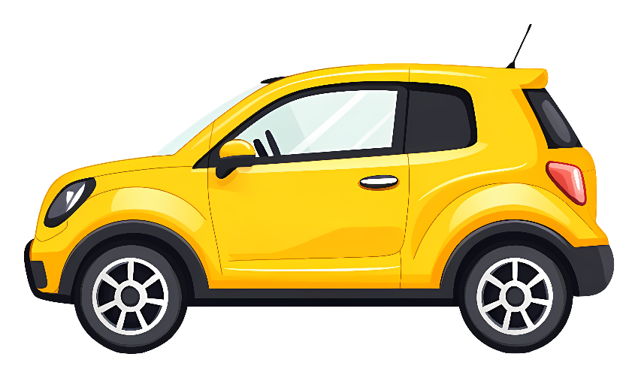
Тривалість проекту: 5 днів
Мета проекту:
поглибити знання дітей про засоби пересування;
пояснити, що за видом пересування транспорт буває легковий та вантажний;
розширити знання дітей про професію водія;
розвивати почуття обережності, відповідальності, самостійності;
застосовувати особистий досвід у роботі над проектом;

Slide 3
розвивати самооцінку, самоконтроль;
створити умови для реалізації пізнавальної і соціальної активності дітей;
виховувати у дошкільників позитивне ставлення до вивчення правил вуличного руху, правил поведінки в транспорті та правил безпечної гри;
виховувати ціннісне ставлення до власного здоров’я.

Slide 4
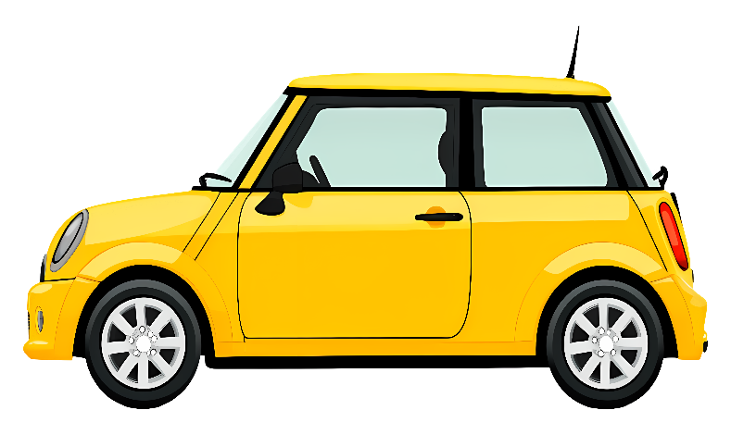
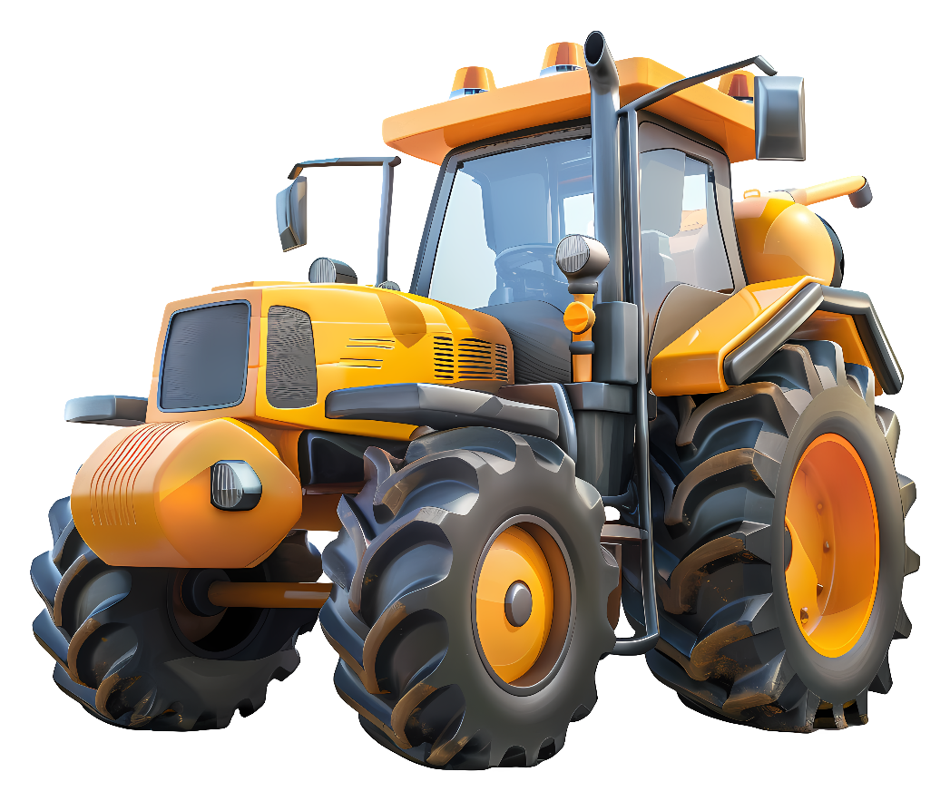
Вид проекту
Вид проекту:
груповий,
пізнавально – творчий;
короткотривалий – тиждень;
Робота над проектом з батьками:
залучити батьків до спільної роботи, зацікавити батьків життям групи, визвати бажання брати участь в ній.
Задачі:
розвивати навички співпраці вихователей та дітей, розвивати групову згуртованість, розвивати бажання дітей брати участь у сумісних іграх, самооцінку дітей.

Slide 5
Характеристика проекту:
за домінуючою діяльністю: пошуково-інформаційний;
за тривалістю: середньої тривалості;
за кількістю учасників: колективний;
за характером контактів: у межах групи.
Учасники та співучасники проекту:
Діти.
Батьки.
Вихователі.

Slide 6
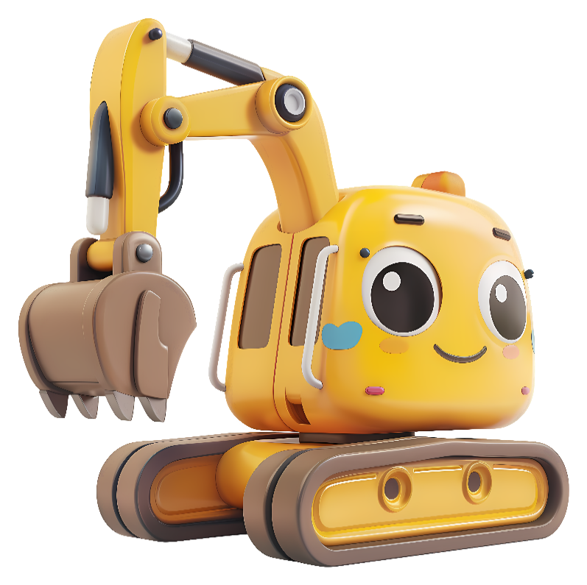
Заходи щодо реалізації проекту
Бесіди
Консультації для педагогів
Дидактичні та рухливі ігри
Бесіди
Загадки
Перегляди презентації
Театралізація казки
Проведення занять
Виготовлення 3д макетів транспорту
Виготовлення демонстраційного матеріалу
Різні види зображувальної діяльності
Поповнення і оновлення атрибутів до сюжетно – рольової гри
Виготовлення навчально - дидактичних посібників, артбуків (дидактичні ігри, демонстраційний матеріал, плакати), читання художньої літератури;

Slide 7
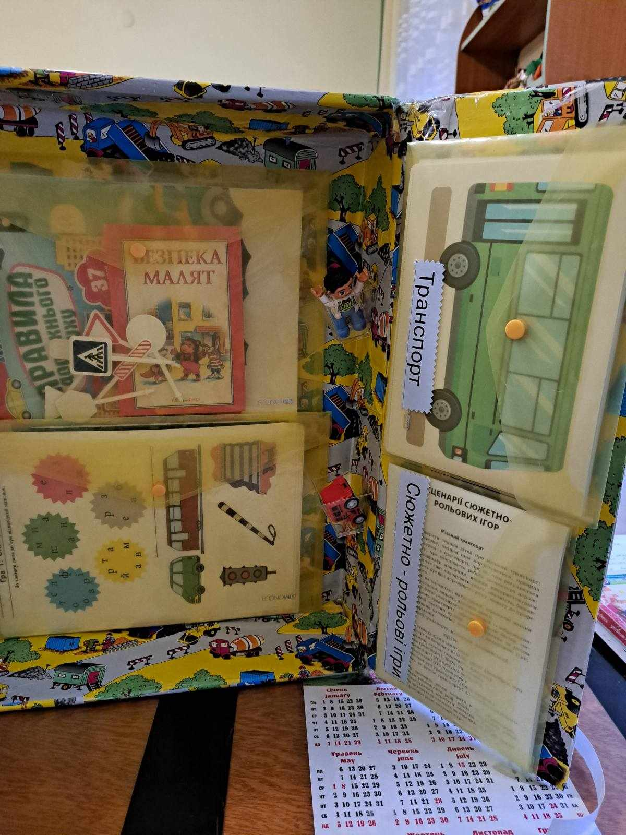
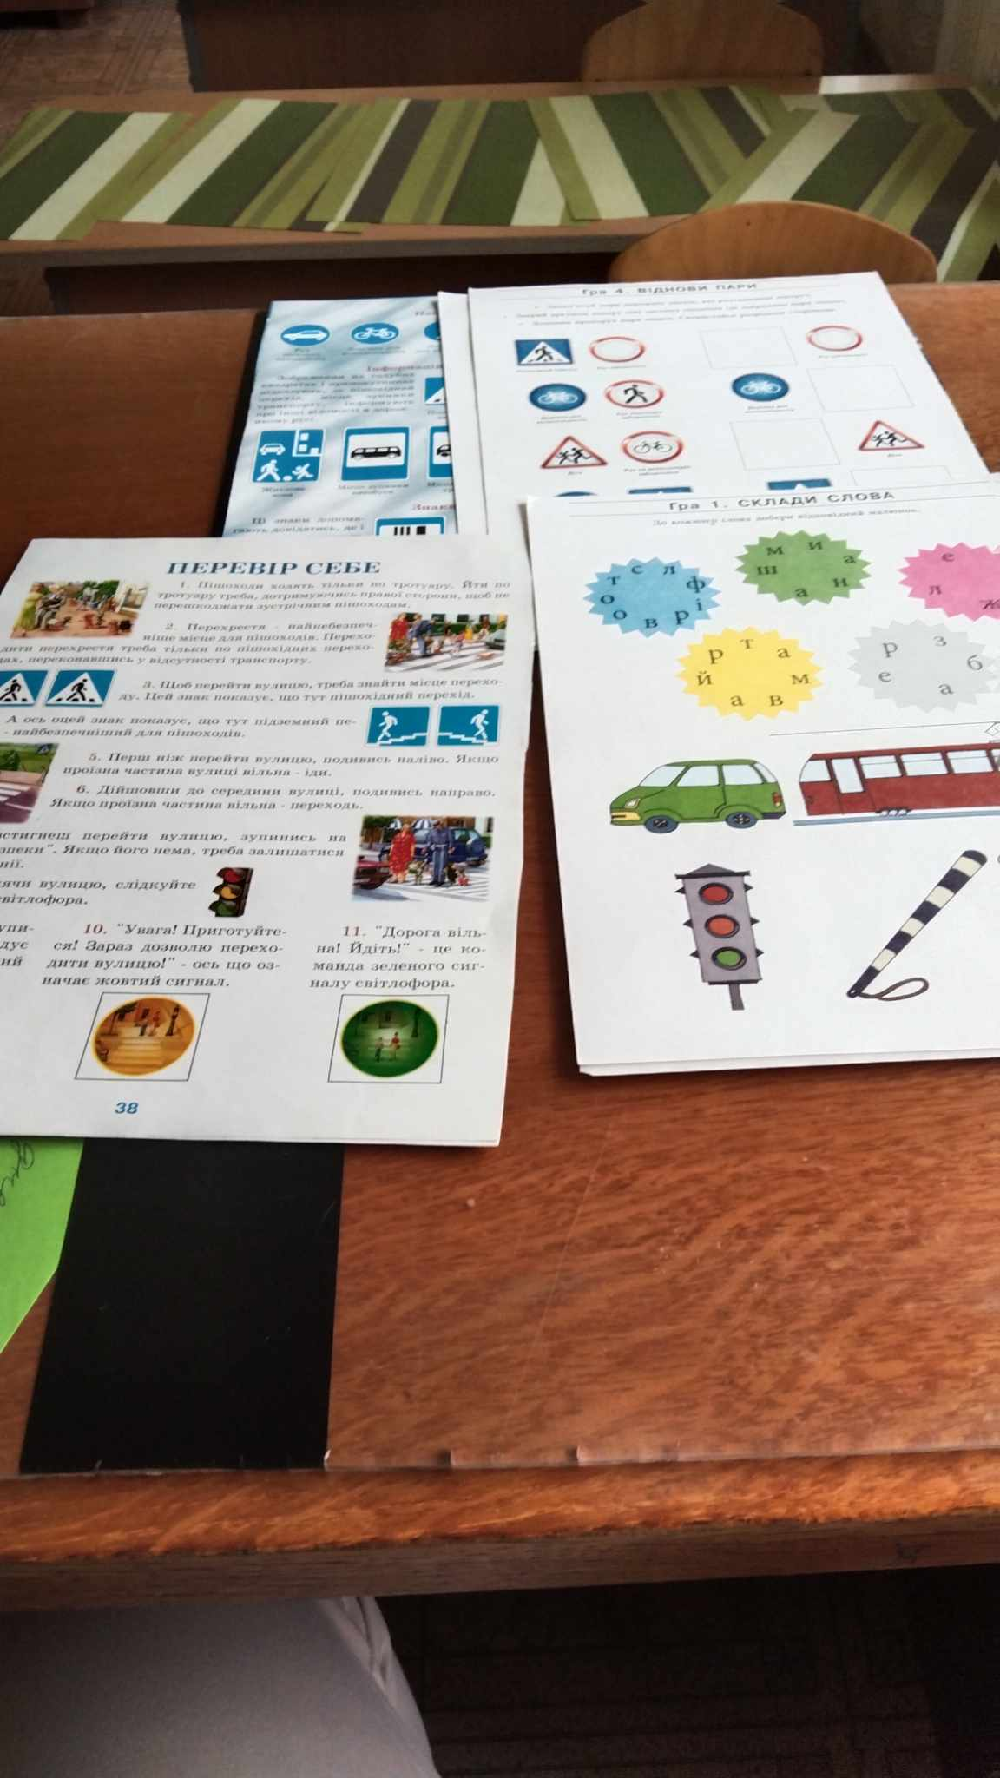
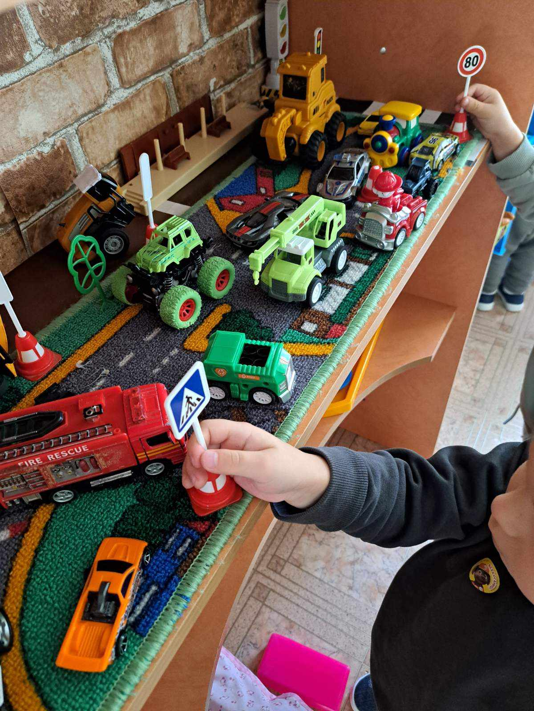
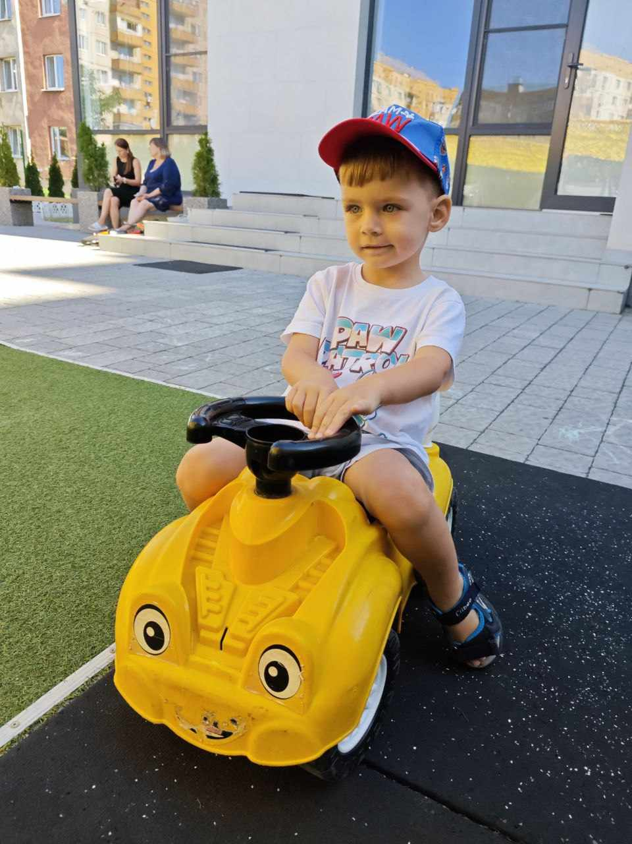
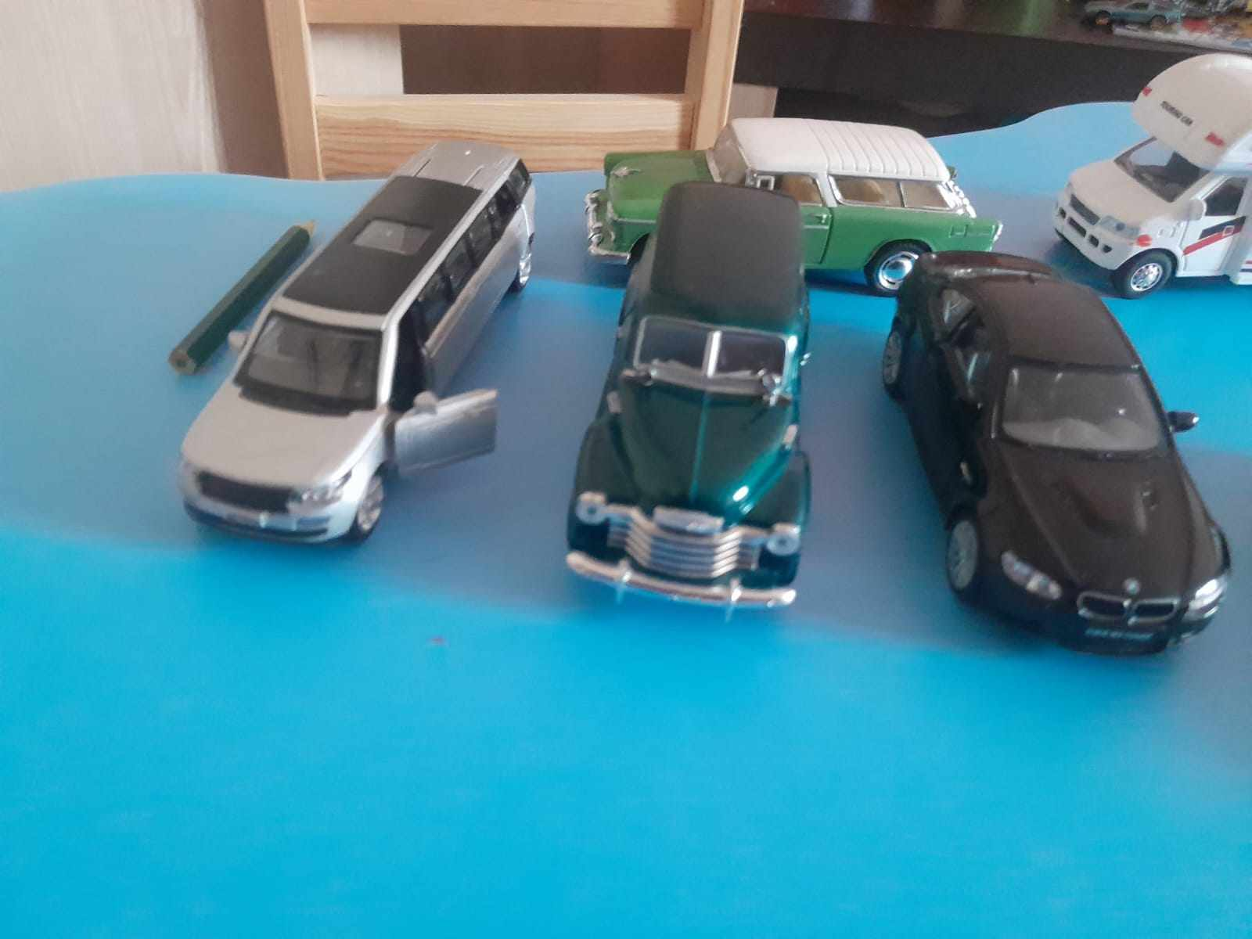

Slide 8
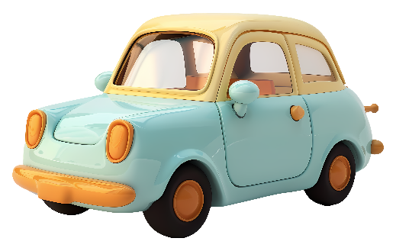
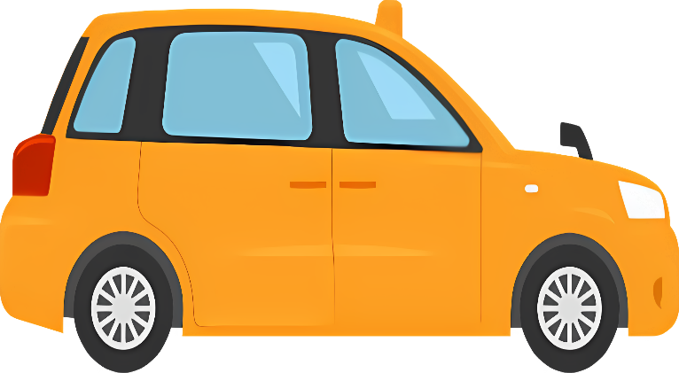
ПЛАН РЕАЛІЗАЦІЇ ЛІТЕРАТУРНОГО ПРОЕКТА
1-день Мотиваційний і інформаційний етап | Емоційно-ціннісний та пізнавальний розвиток | Бесіда на тему: «Транспорт,його роль в житті людини» Дидактично-логічна гра: « Хто сидить за кермом» (пізнавальний розвиток) Мета: розширити знання дітей про правильні назви водіїв певного транспорту. Рухлива гра: « Кольорові автомобілі» Мета: вдосконалювати навички ходьби та бігу врозтіч; розвивати увагу та вміння розпізнавати кольори. Ранкова гімнастика « Водії», після закінчення – валеохвилинка «Наші руки-рученята» з метою розширити уявлення про значення рук для людини та бережливе ставлення до них. Проведення заняття. Тема: «Веселий автомобіль»

Slide 9
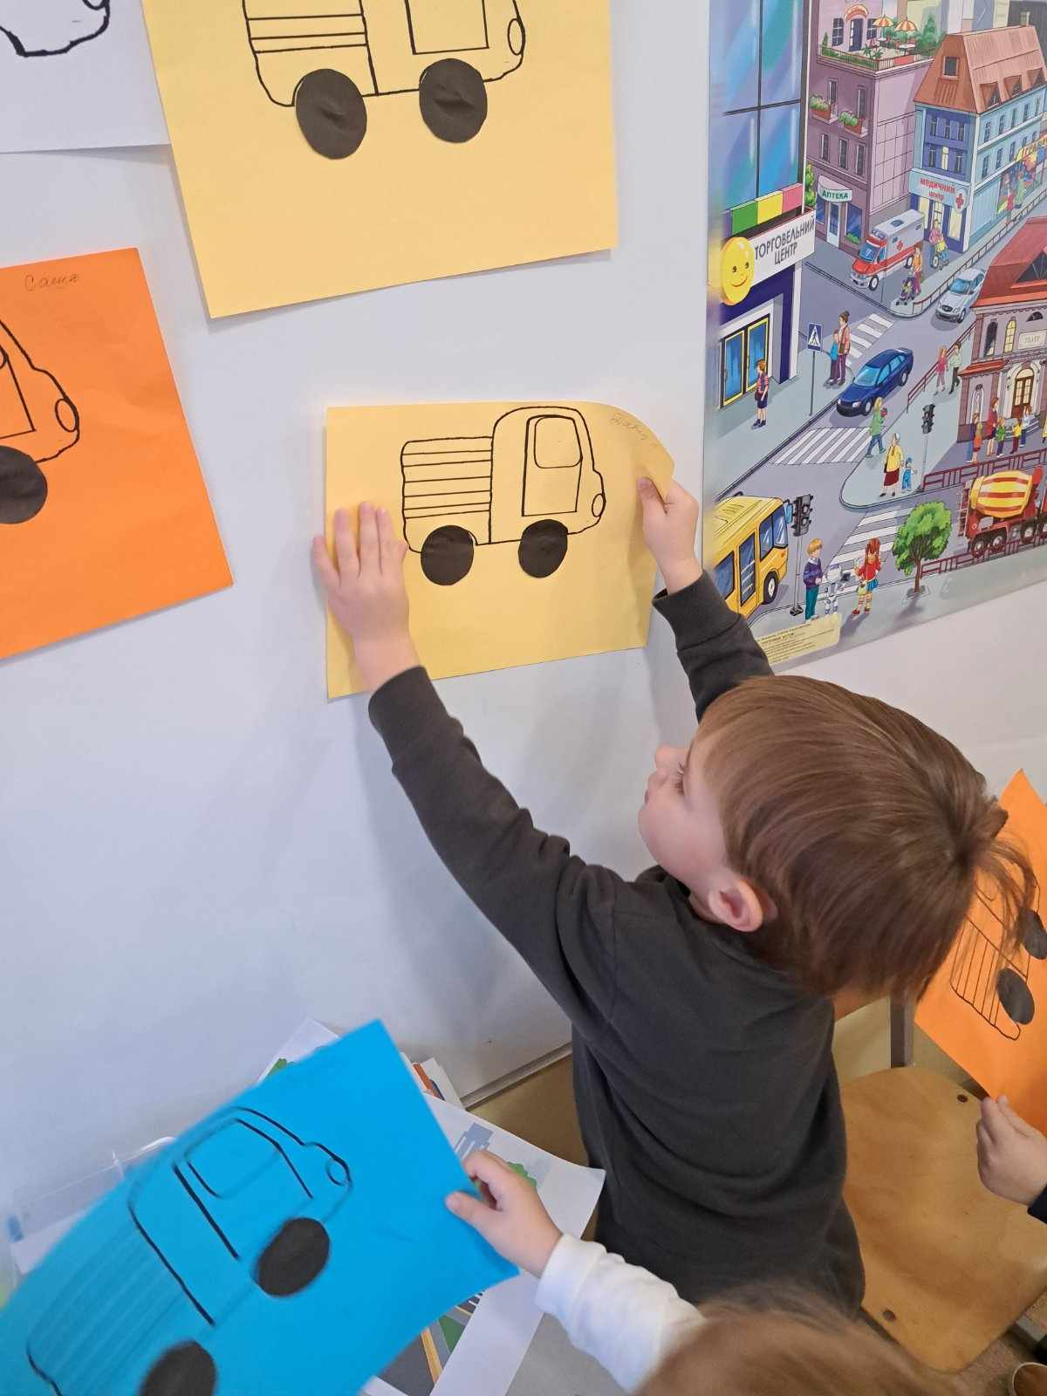
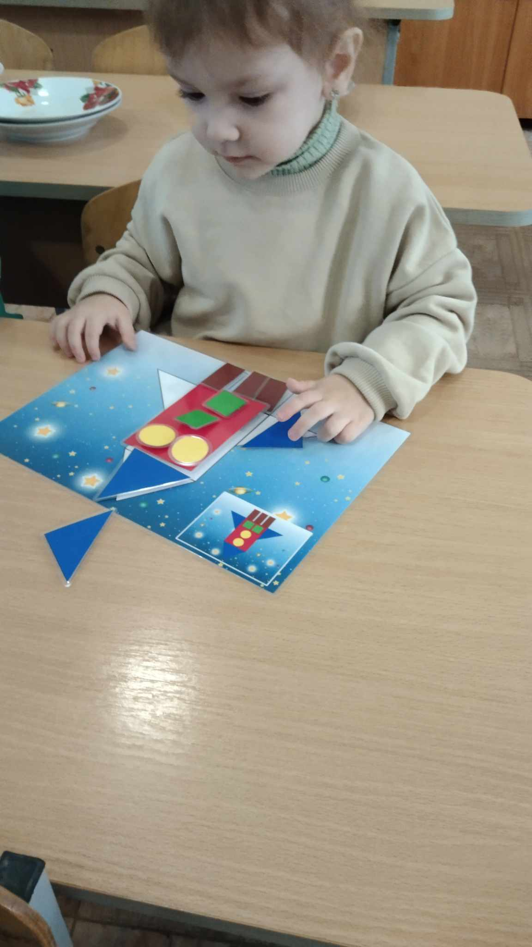
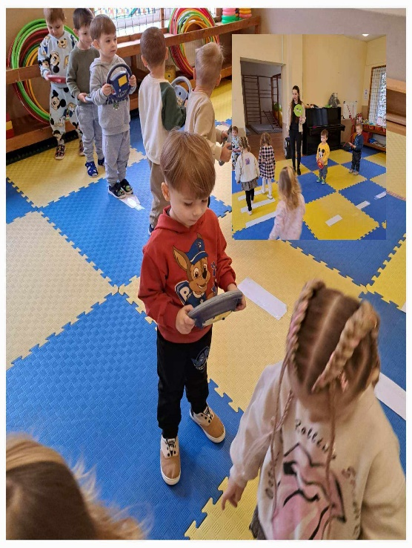
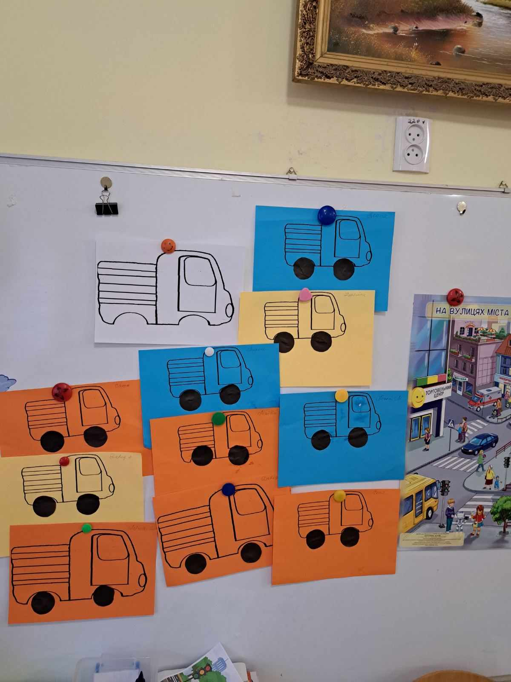
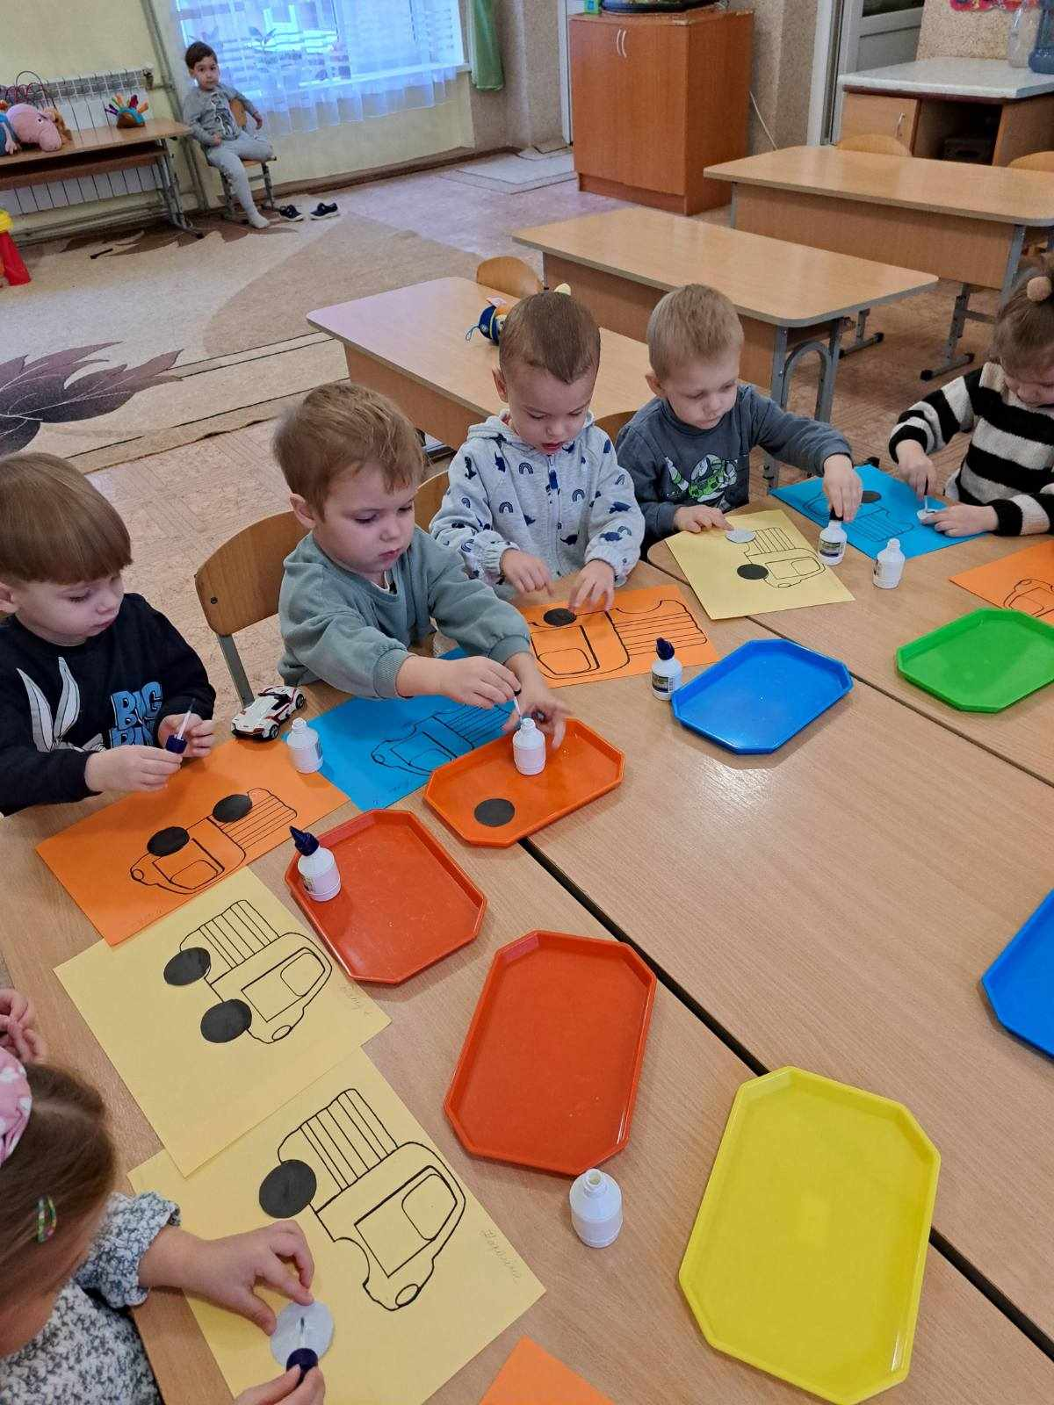
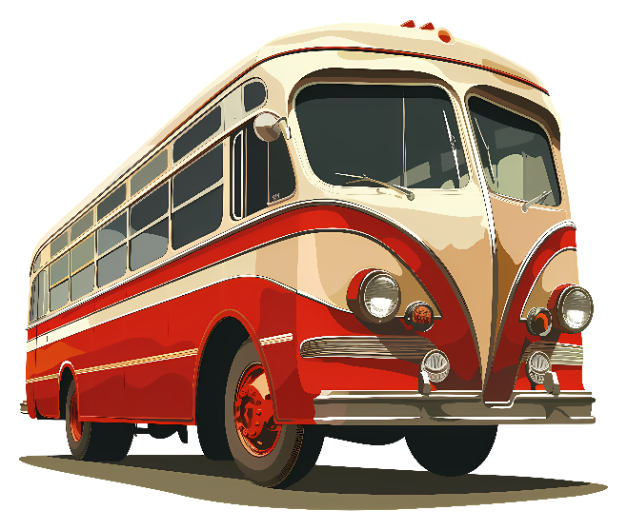

Slide 10
 |  | Спостереження за вулицею. (соціально-моральний розвиток) Мета: формувати знання про те, для чого призначені тротуар, проїжджа частина вулиці, які види транспорту можна побачити на вулицях міста ( села). Закріпити знання про те, чому не можна виходити на вулицю без дорослих, гратися на тротуарі, перебігати вулицю. Розвивати активне мовлення дітей. Дидактична гра: «На чому подорож у нас» (пізнавальний розвиток) Мета: закріпити і уточнити уявлення дітей про призначення кожного виду транспорту, особливості конструкції та руху. Рухлива гра «Горобчики та автомобіль» Мета: продовжувати формувати вміння дітей розуміти правила вуличного руху; вдосконалювати навички бігу врозтіч зі зміною темпу, вчити діяти за сигналом. Праця на майданчику: підмітання доріжок від сміття та їх звільнення від гілочок та камінців Мета: вчити дітей створювати певні умови для руху транспорту (іграшкових автомобілів), розвивати трудові навички, виховувати любов до праці та бажання допомагати один одному під час спільних дій. Конкурс дитячих малюнків з Правил дорожнього руху серед вихованців і батьків: «Мій друг – світлофор», «Я - маленький пішохід». Консультації для батьків: «Як виховати грамотного пішохода?»

Slide 11
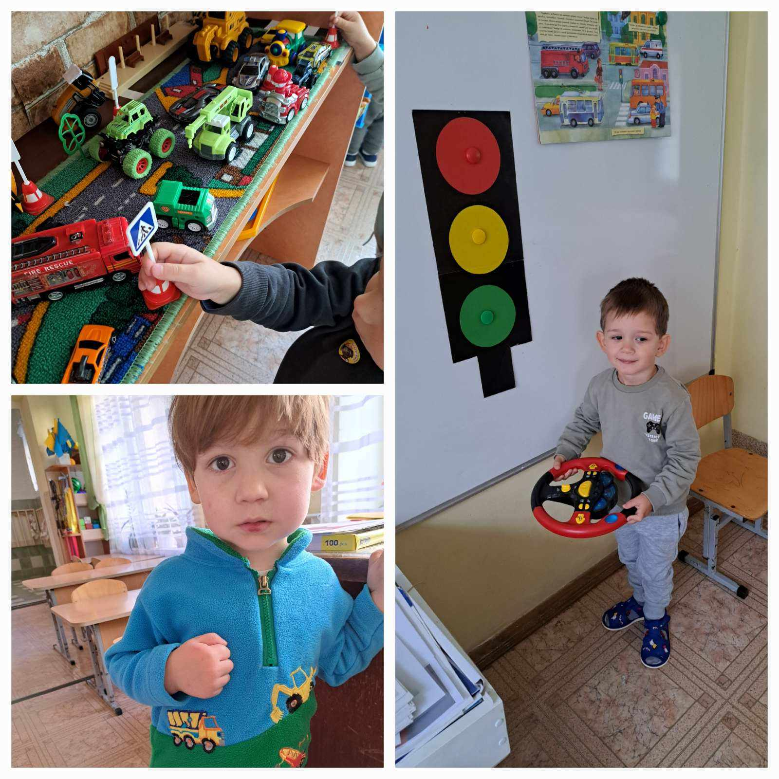
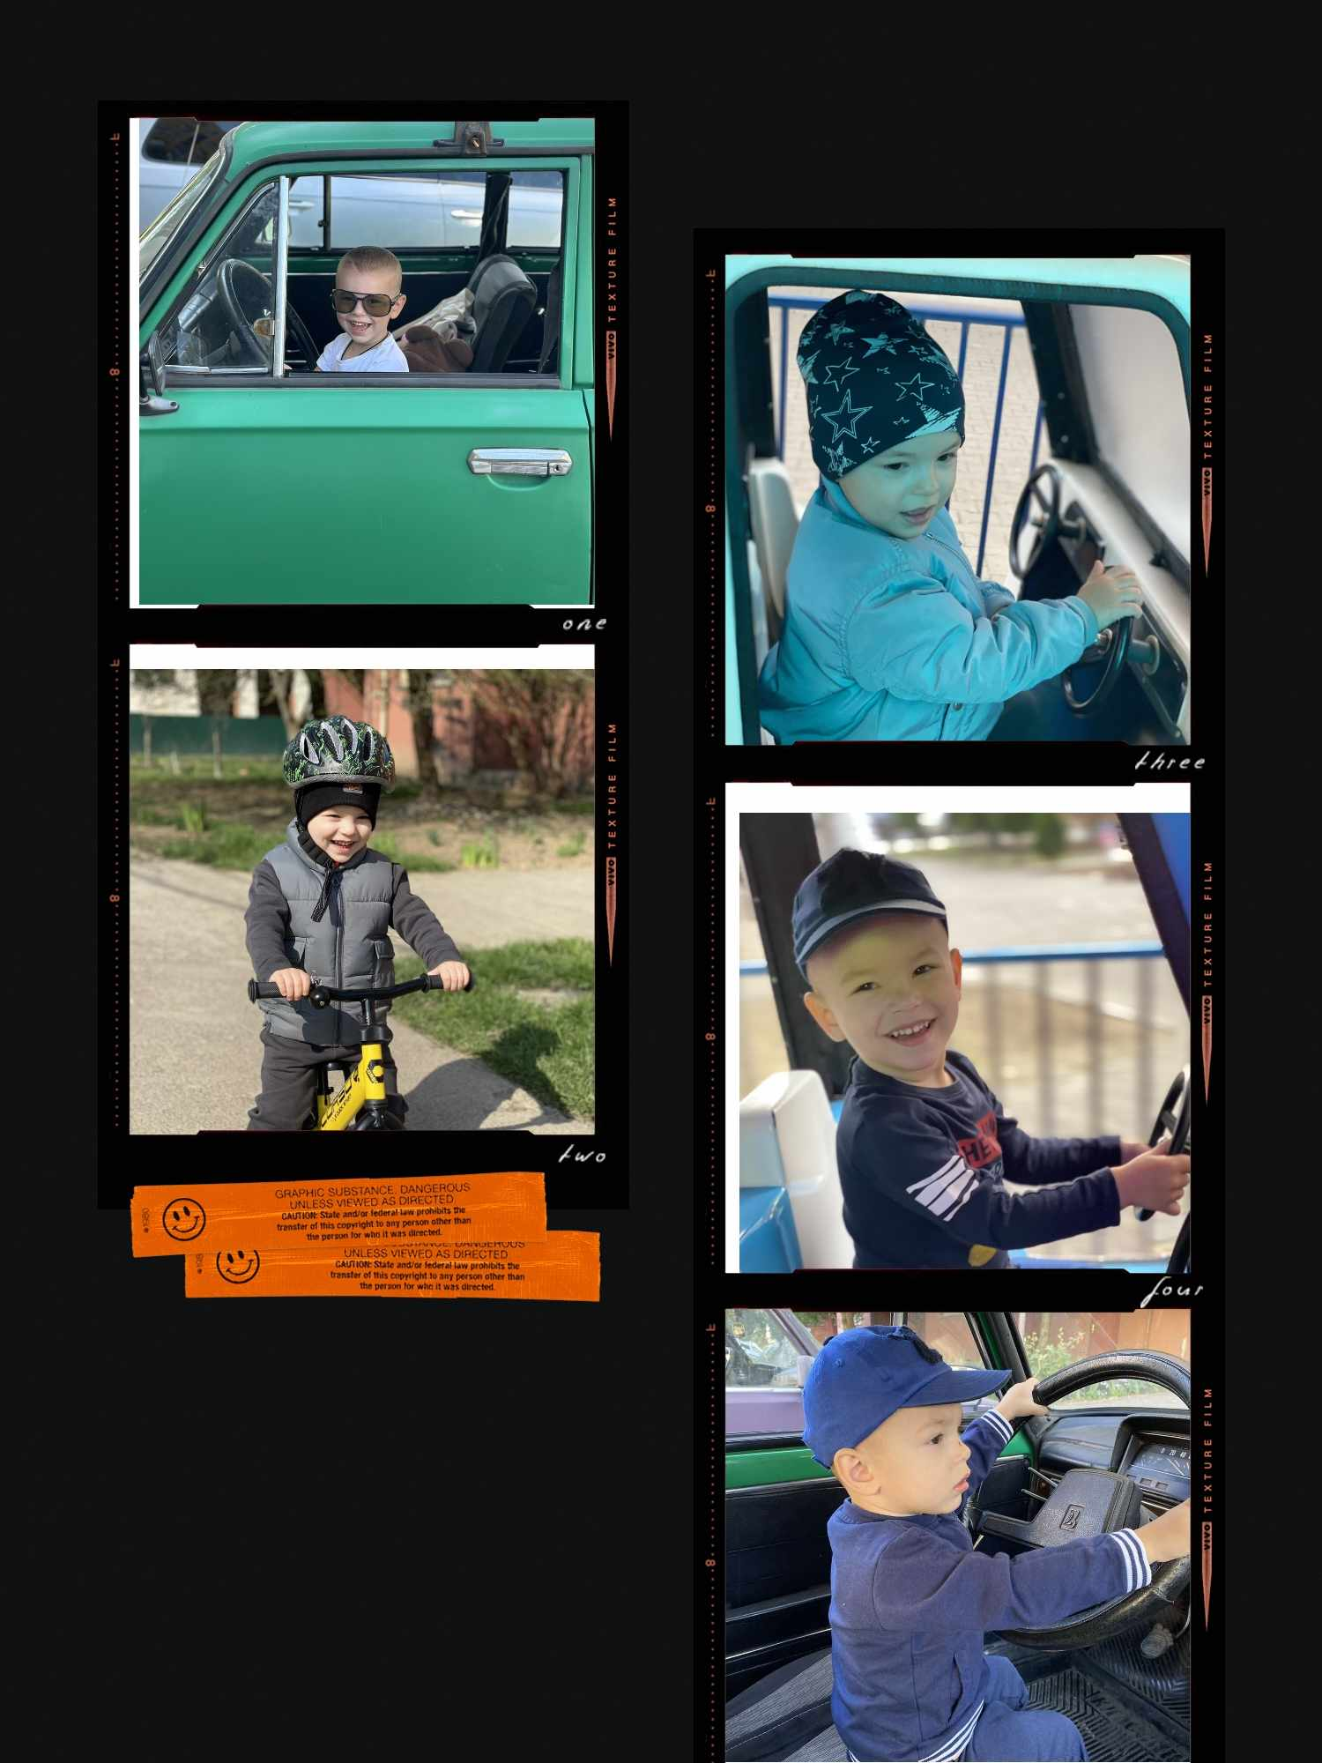
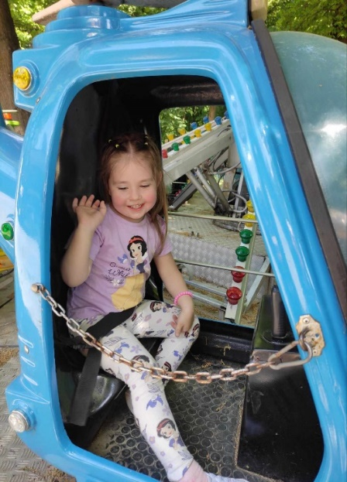

Slide 12
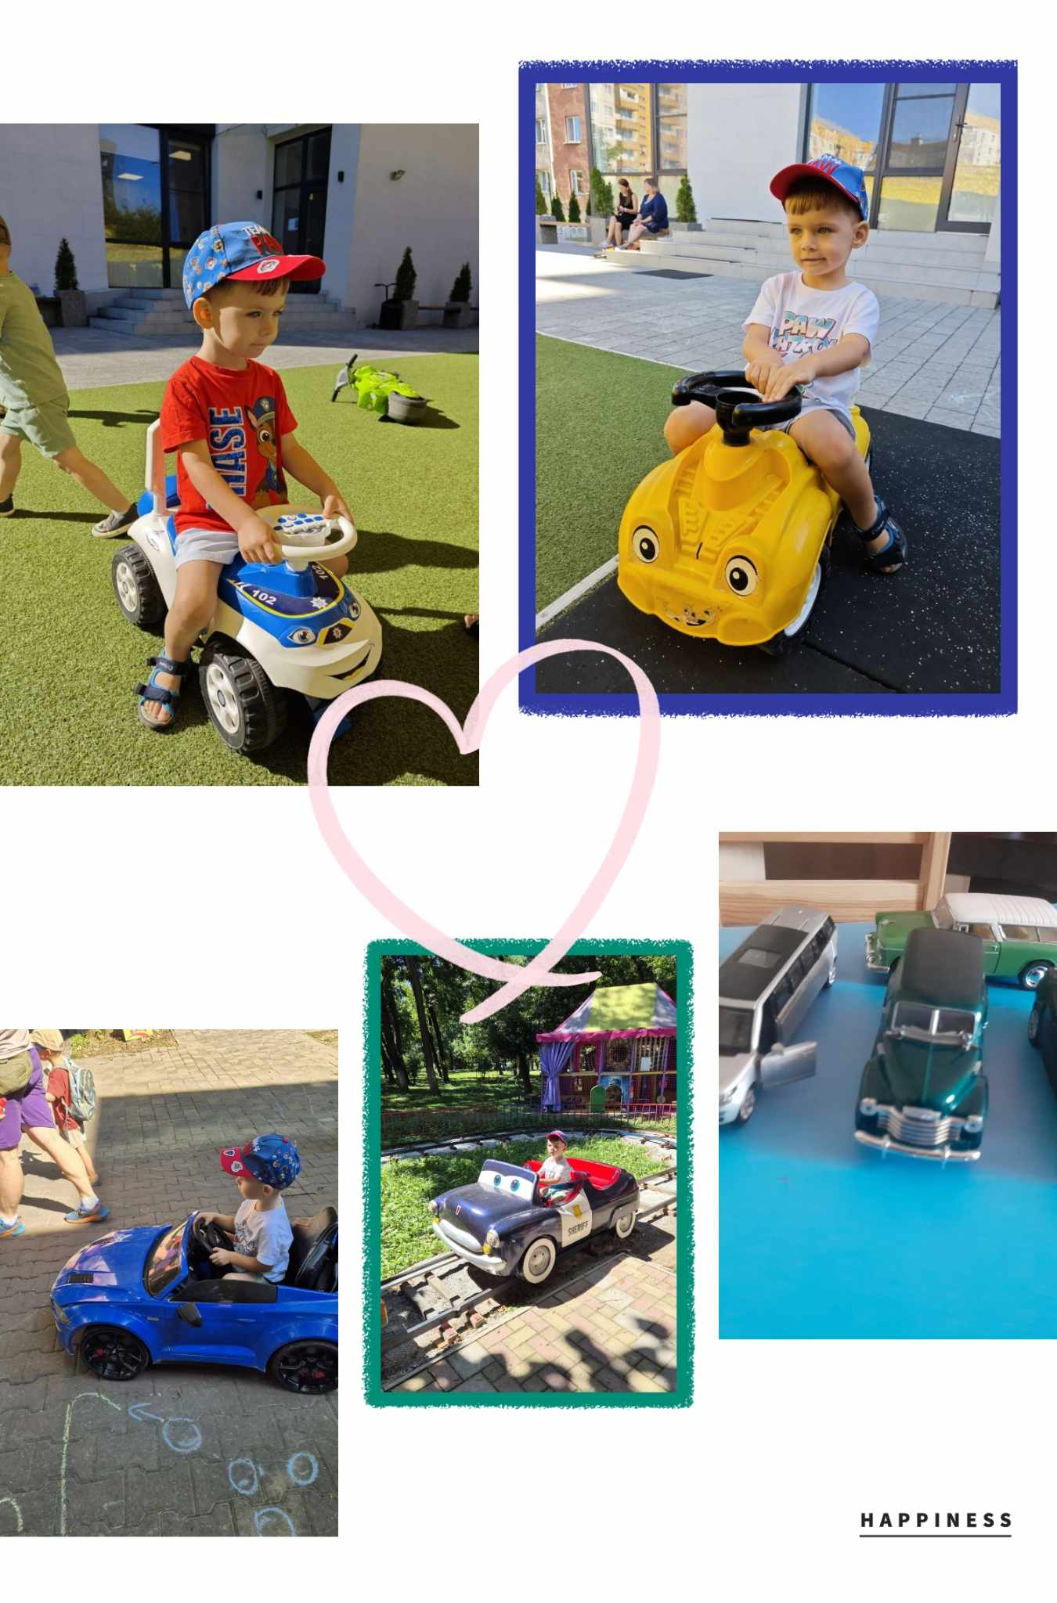
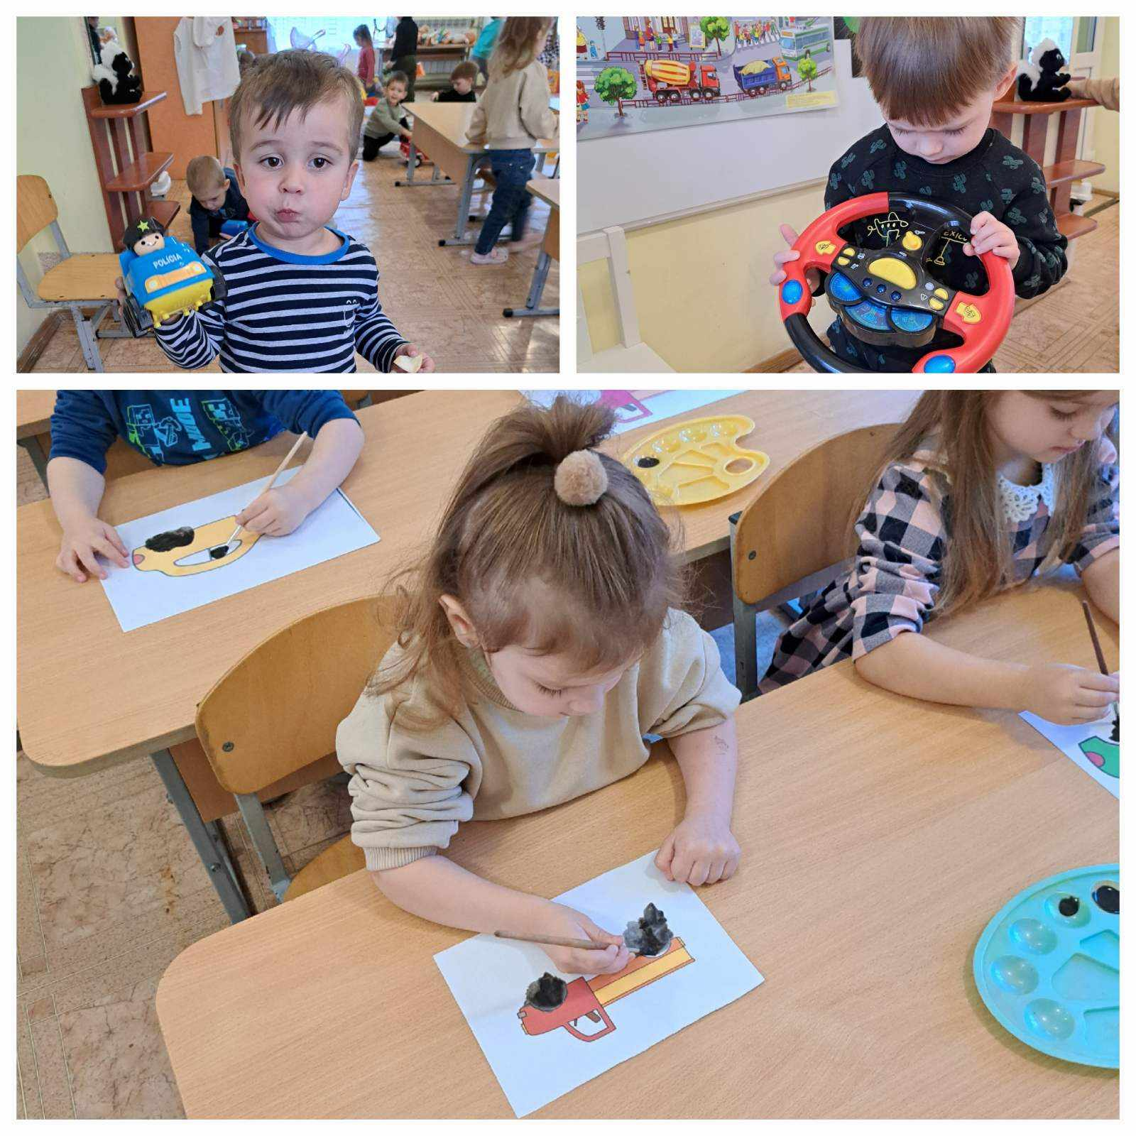
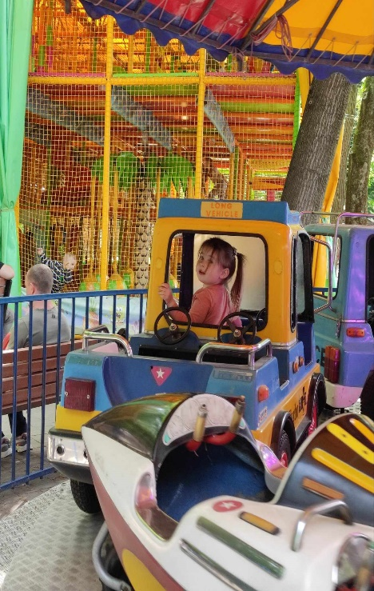

Slide 13
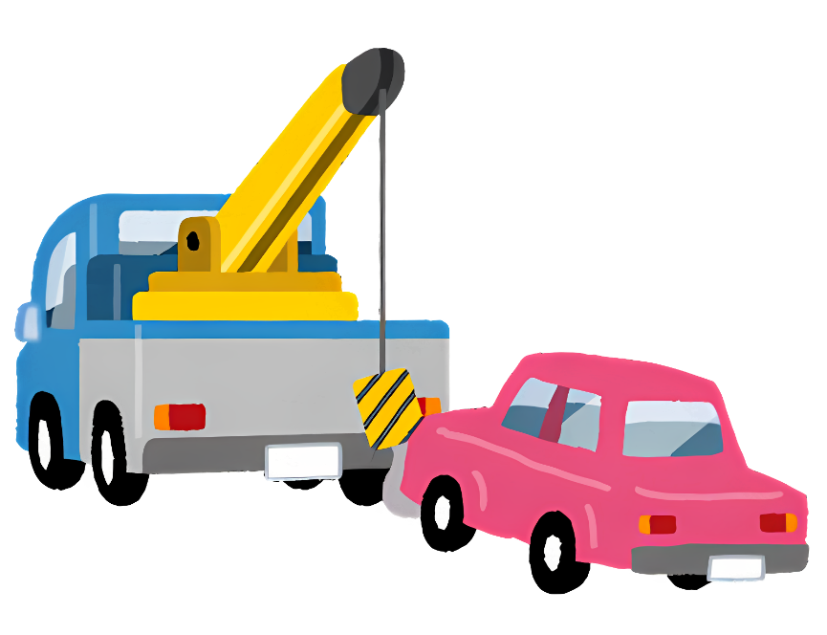
2-й день Інформаційний та репродуктивний етап | Ї Мовленнєвий розвиток | Розгляд ілюстрації на тему «Транспорт» Дидактична гра: « Постав машину в гараж» Мета: закріпити вміння дітей порівнювати предмети за розміром, розкладати їх у ряд за його збільшенням і зменшенням. Дидактична гра: « Автомобілі і гаражі» Мета: закріпити вміння дітей лічити до 10 при різному просторовому розміщенні елементів множини; розвивати просторове орієнтування. Рухлива гра: « Слухай уважно» Мета: розвивати увагу, вчити швидко реагувати на звукові сигнали вихователя та правильно відтворювати рух автомобілів, потягів та літаків. Ранкова гімнастика «Водії», валеохвилинка – « Для чого нам ноги?» з метою поповнити знання про дану частину тіла. Проведення заняття. Тема: «Що ми знаємо про транспорт?» Пам’ятки для батьків «Як навчити дитину правилам поведінки на вулиці», «Безпека дітей – турбота дорослих».

Slide 14
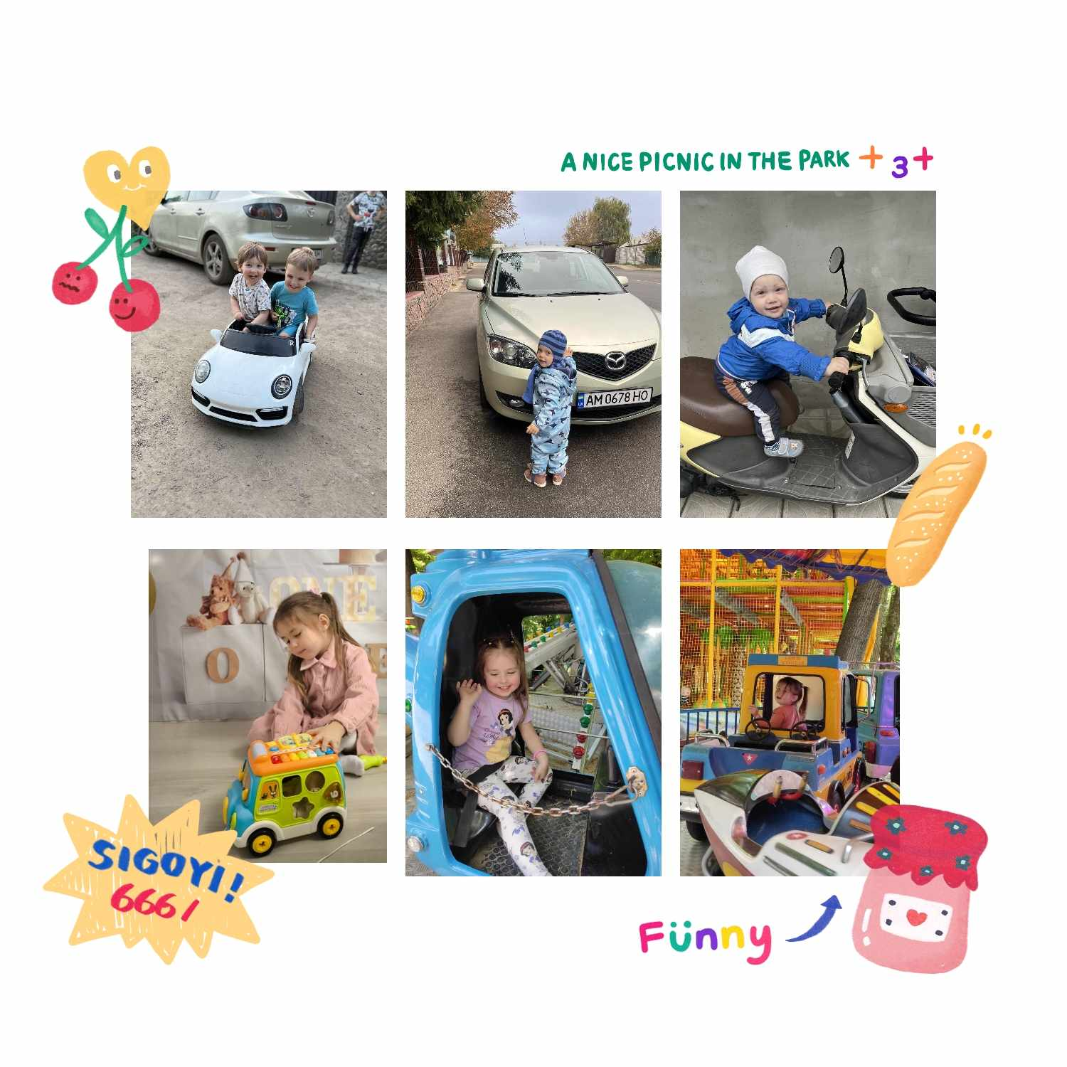
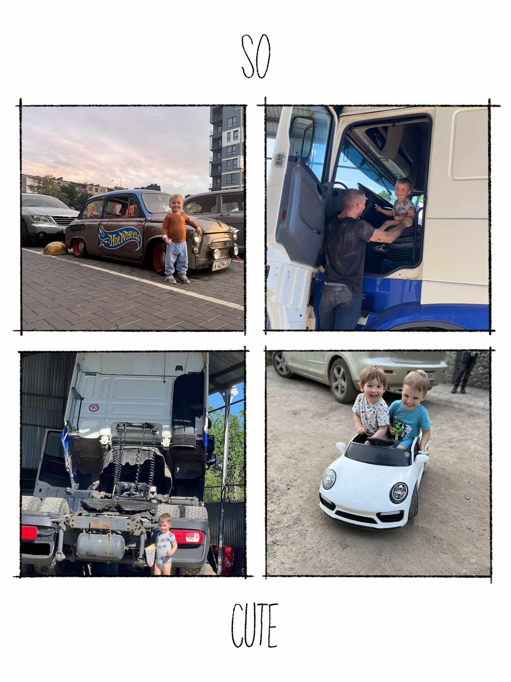

Slide 15
3-й день Репродуктивний та узагальнюючий етап |  | Бесіда на тему: «Транспорт спеціального призначення» Мета: поширити уявлення дітей про транспорт спеціального призначення (швидку допомогу, пожежну та міліцейську машини) та їх рух на дорозі; вчити називати і розрізняти такі машини вказуючи на їх особливі ознаки (сирени, мигалки, колір та номери). Розвивати спостережливість; виховувати розуміння необхідності дотримуватись правил безпеки. Дидактична гра: «Не помились» Мета: вчити дітей із поміж предметних картинок транспорту вибирати машину спец призначення та обґрунтовано пояснити ситуації в яких можуть знадобитися ці машини. Підвести до розуміння того, що завдяки цим машинам люди допомагають оточуючим в скрутні хвилини. Вправа: «Виклич машину – рятувальника» Мета: навчити дітей орієнтуватися в зовнішньому вигляді машин, розвинути вміння діяти в певній ситуації та закріпити знання номерів телефонів за якими можна викликати машину – рятувальника. Проведення заняття Конспект інтегрованого заняття з мовленнєвого розвитку та ознайомлення з довкіллям на тему: «Транспорт» Загадки та ребуси про транспорт. Виготовлення машинок із паперу. Спільне виготовлення атрибутів до рухливих і сюжетно-рольових ігор. Анкетування батьків з правил дорожнього руху.

Slide 16
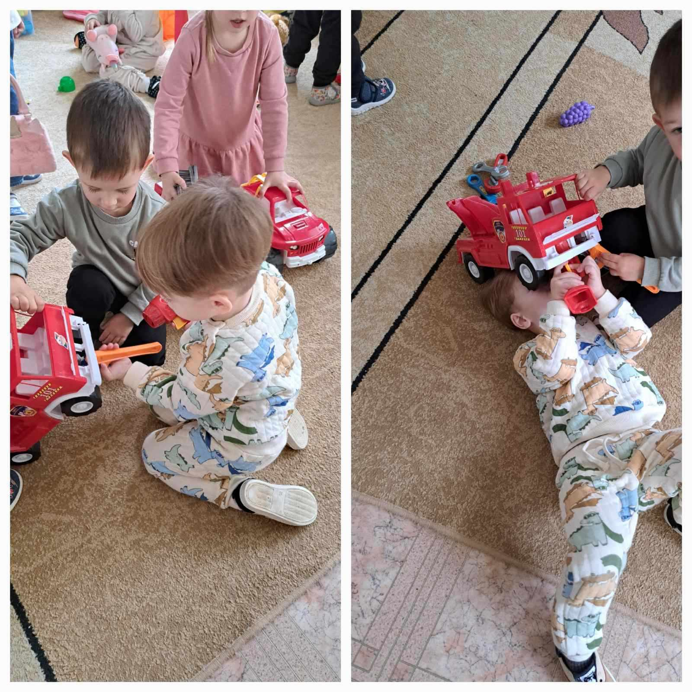
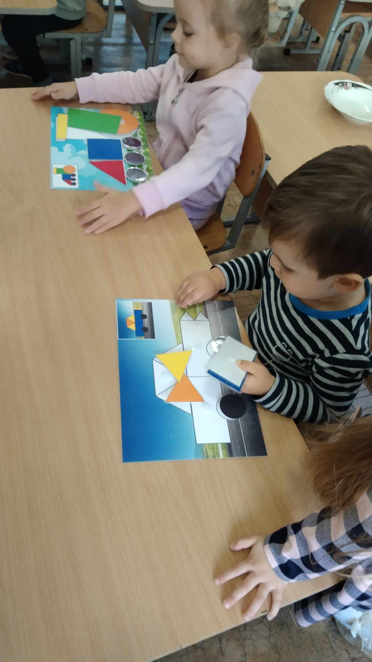
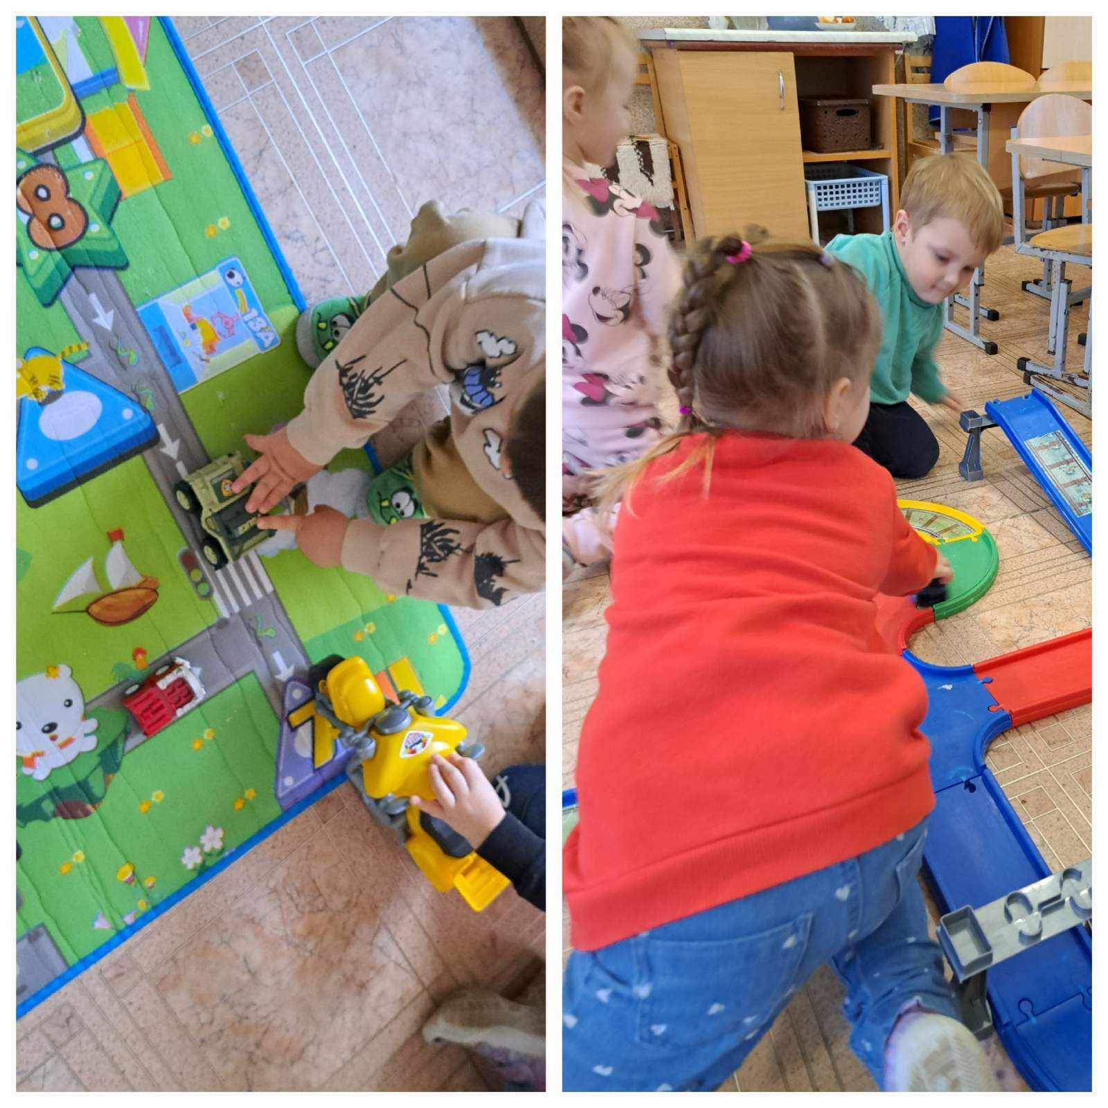
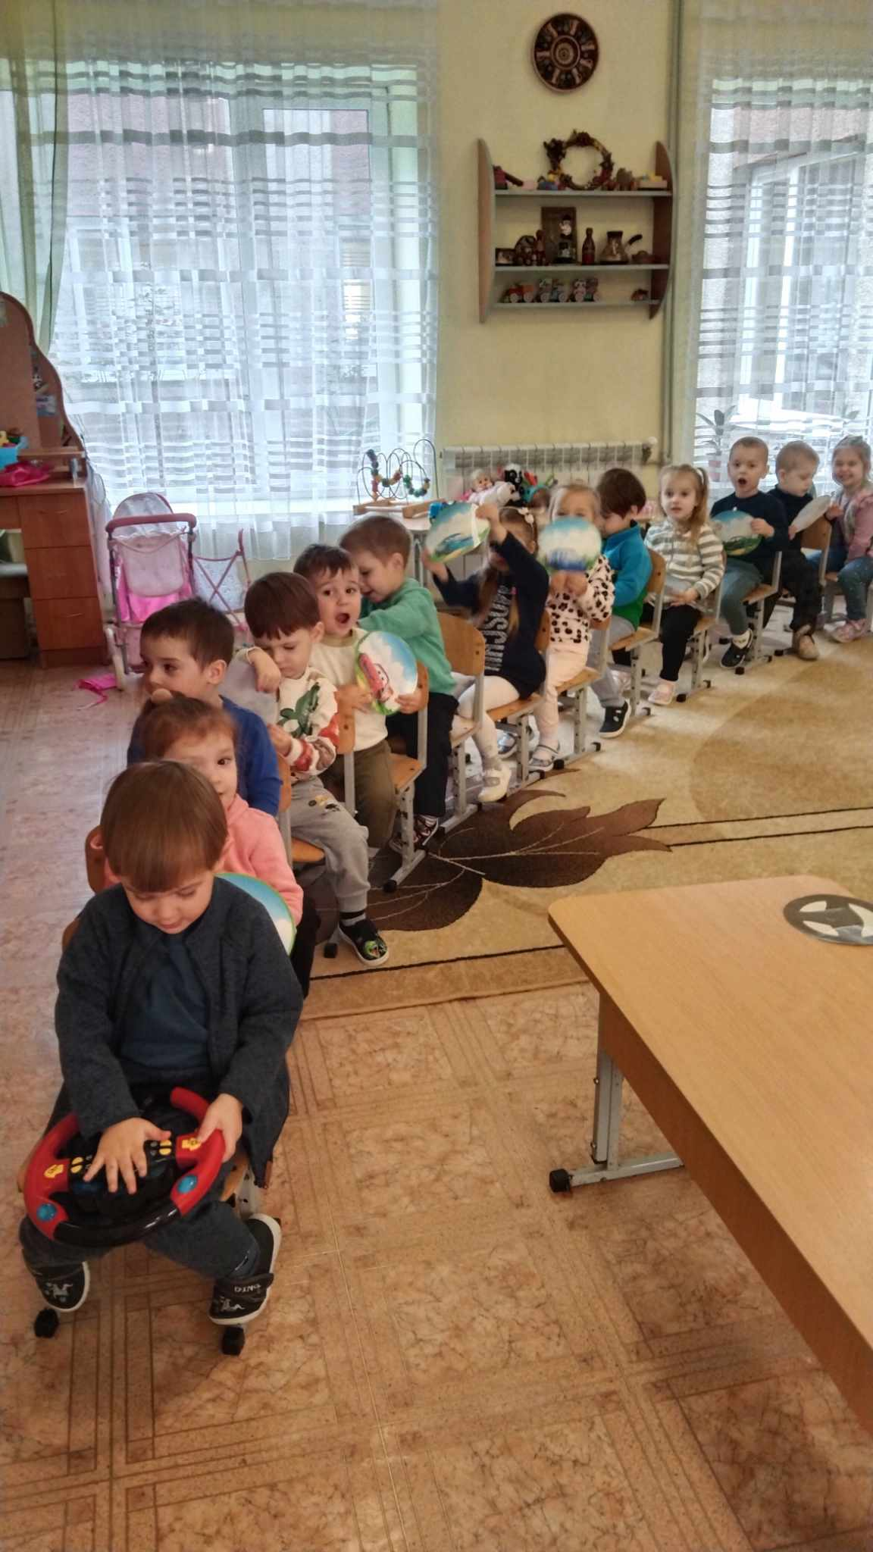
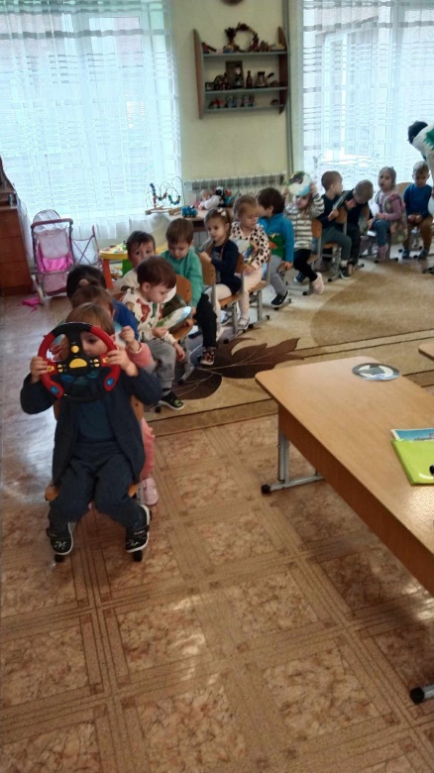
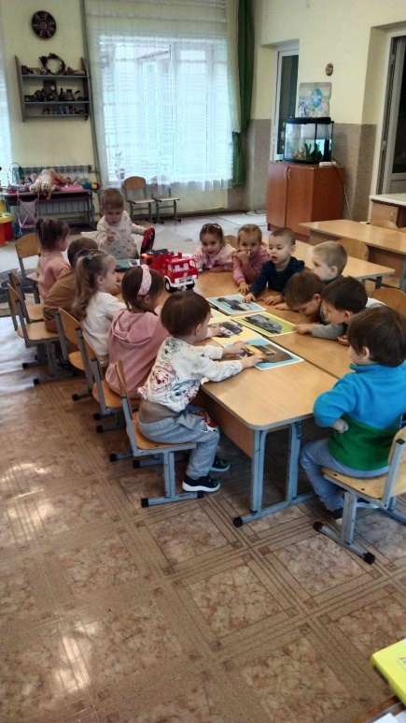
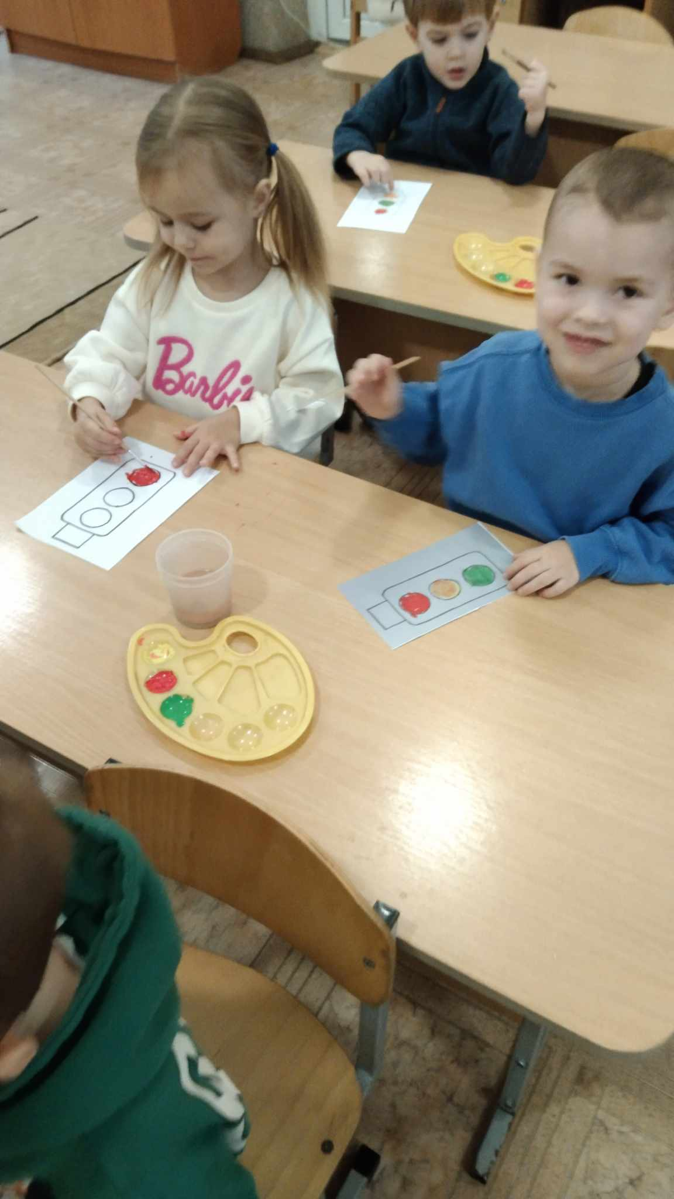

Slide 17
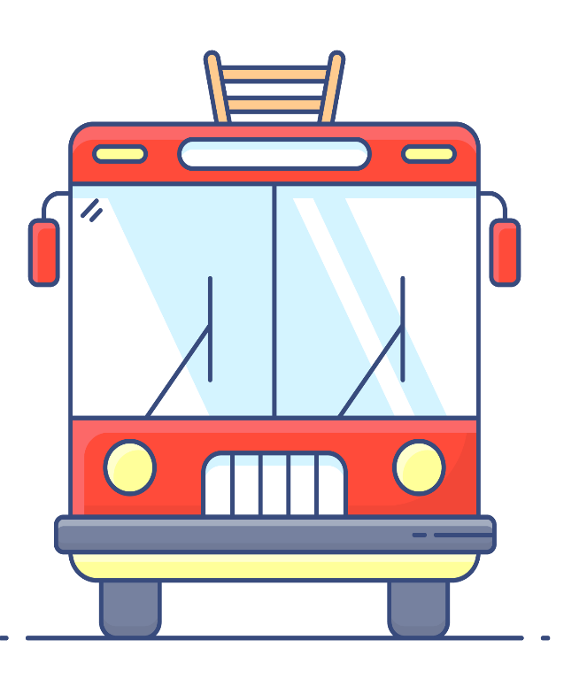
4-й день Творчий етап | (соціально – моральний, музичний та пізнавальний розвиток) | Дидактична гра: «Добре – погано» Мета: спонукати дітей аналізувати предмет транспорту, виявляти в ньому гарні і погані якості; розвивати мислення , пам'ять , прагнення висловлювати свої думки. Самостійна ігрова діяльність дітей. Розгляд машини швидкої допомоги біля амбулаторії. Мета: формувати уявлення дітей про будову машини швидкої допомоги, її обладнання та призначення; розширити знання про особливості роботи водія та лікаря, про ситуації в яких людина стає пасажиром швидкої допомоги. Рухлива гра: «Я веселий чарівник» Мета: розвивати у дітей мислення, увагу; формувати вміння за сигналом проявляти творчість під час виконання імітаційного руху. Музичне заняття. Тема: Транспорт наземний. Проведення заняття. Тема: «Транспорт» Консультації «Організація роботи з дошкільнятами за правилами дорожнього руху», «Дітям про безпеку дорожнього руху». Робота з пазлами.

Slide 18
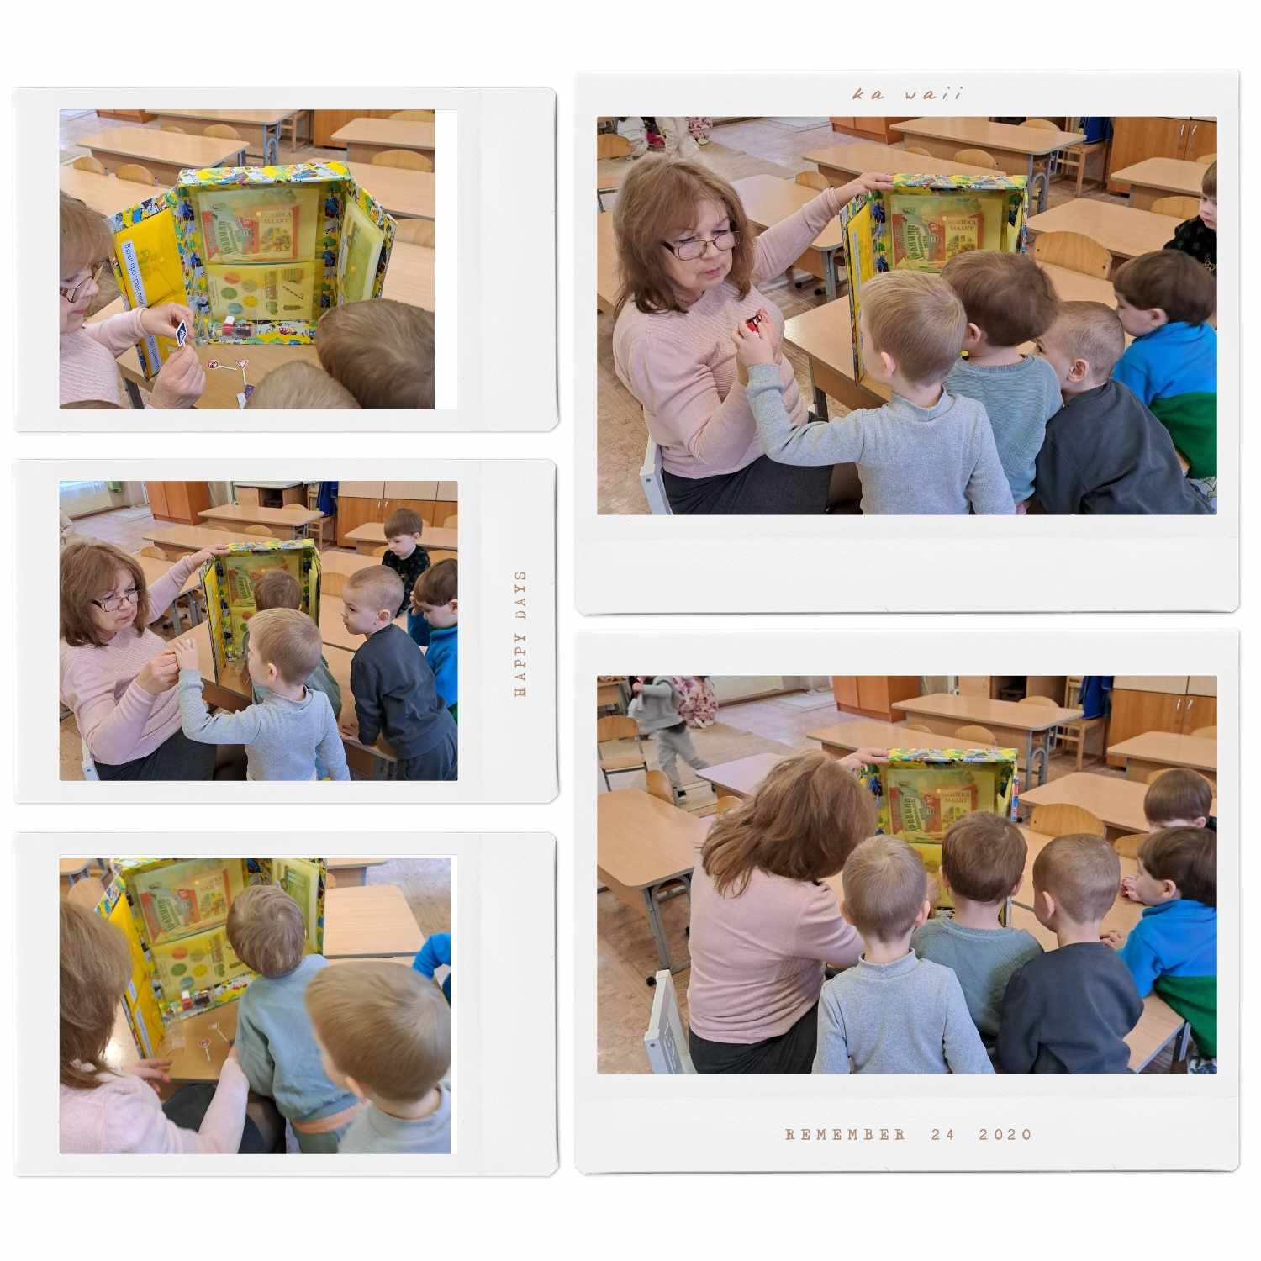
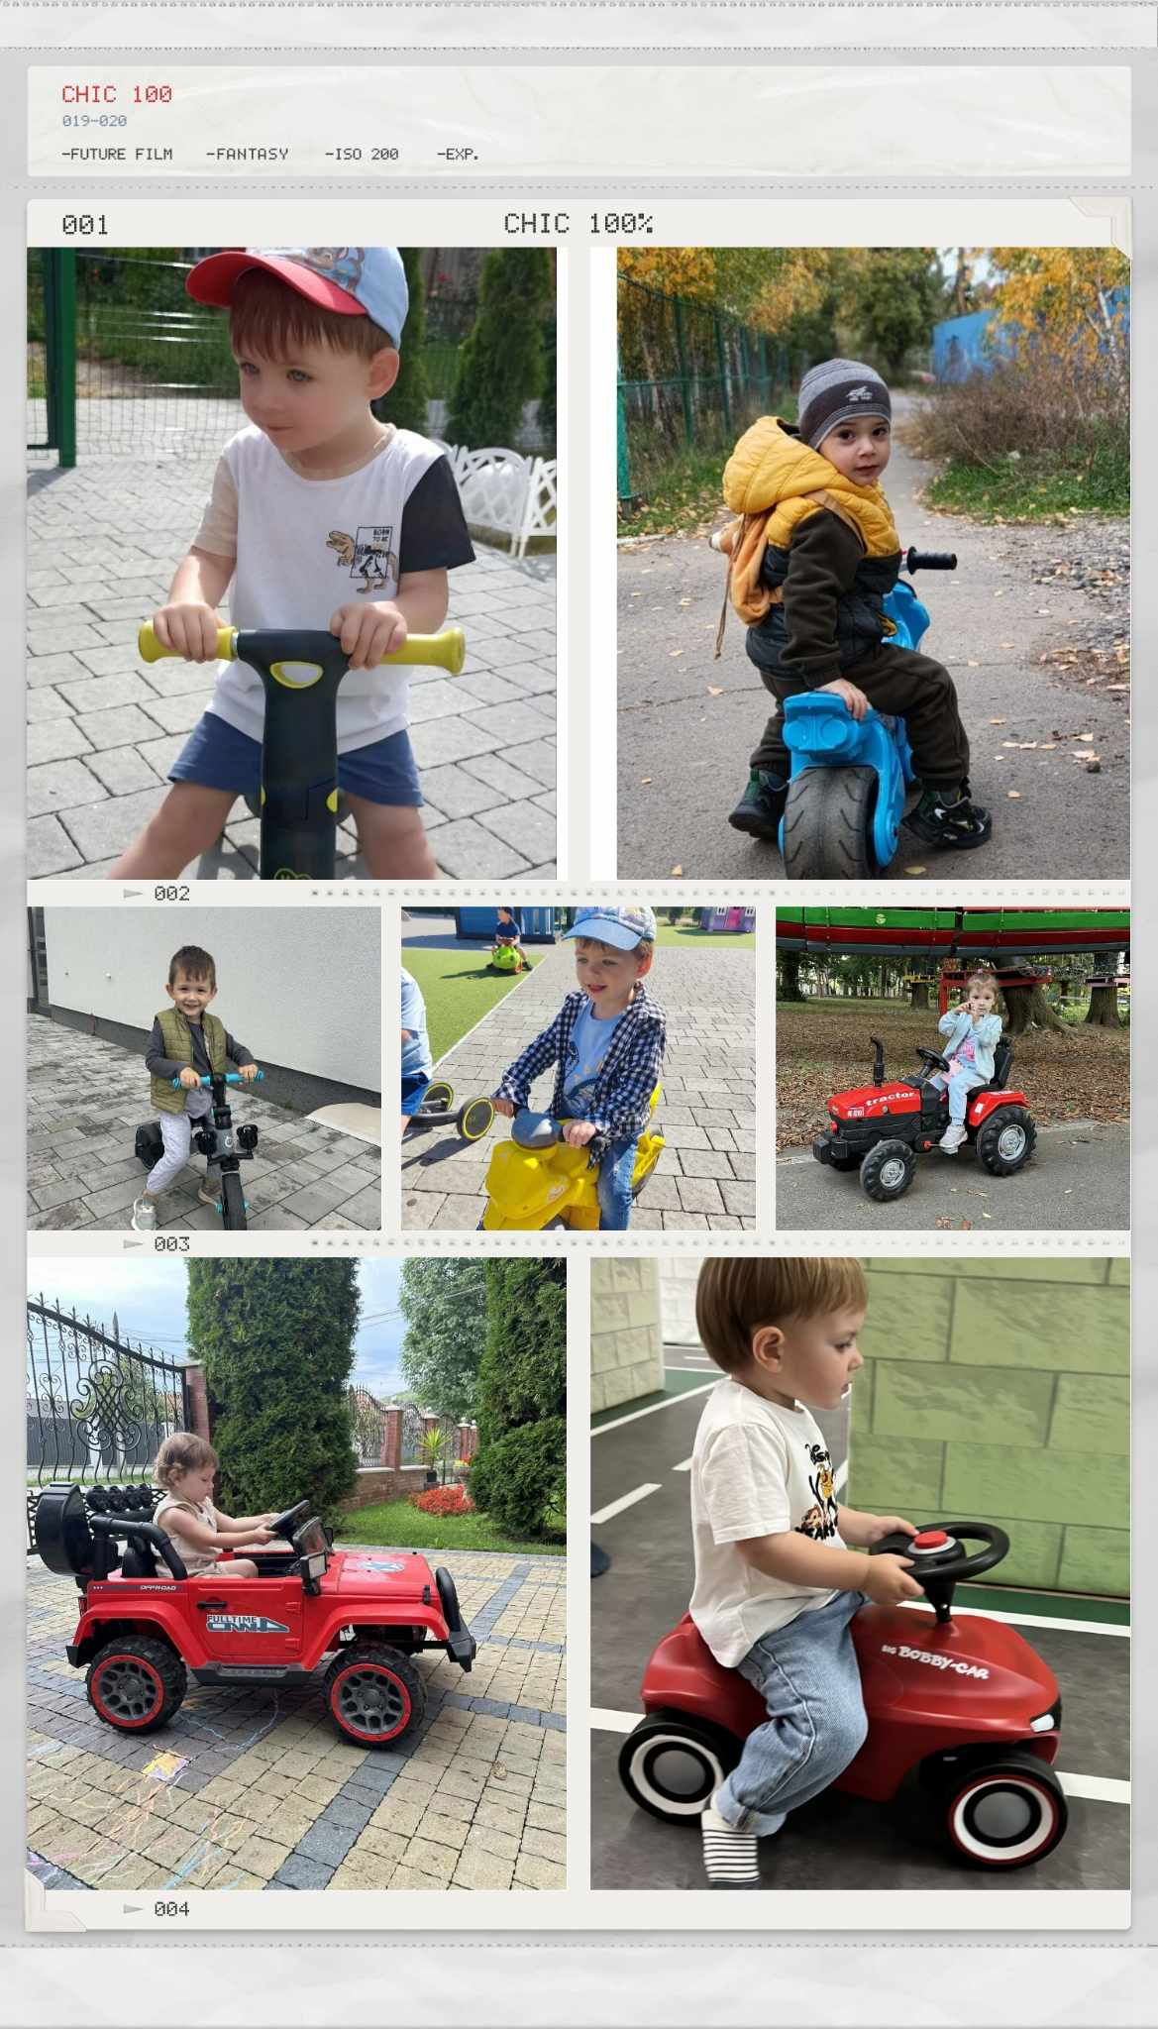

Slide 19
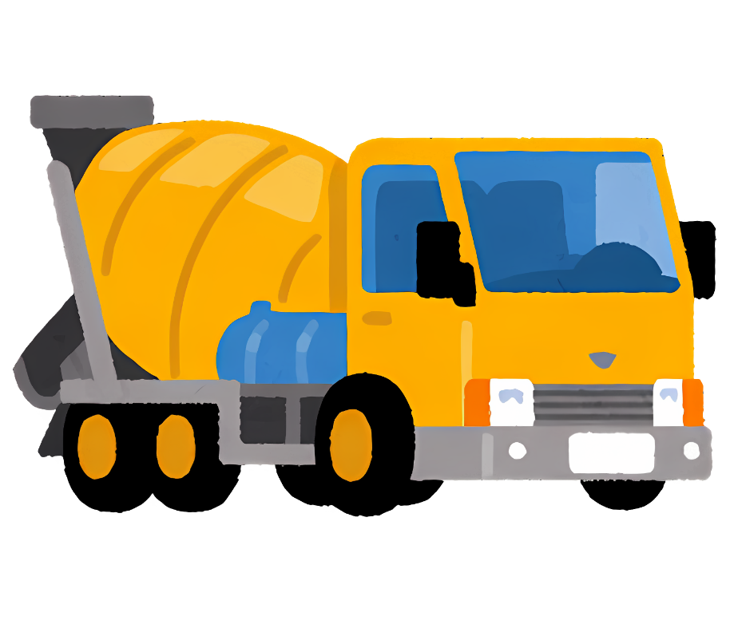
5-й день Творчий та рефлекційно-оцінювальний | пізнавальний розвиток | Проведення заняття. Тема: «Транспорт». Консультації «Організація роботи з дошкільнятами за правилами дорожнього руху», «Дітям про безпеку дорожнього руху». Робота з пазлами. Розгляд предметних картинок транспорту та імітування його звуків (автомобіль – «пх,пх,пх», мотоцикл – «дж, дж, дж») Запропонувати малятам оглянути іграшки-машини, відібрати ті, які потребують ремонту, допомогти вихователю відремонтувати машини. Мета: поглибити знання дітей про трудові дії водія, його прості соціальні взаємини з людьми. Дидактична гра: « Розрізні картинки» Мета: вчити дітей із частин складати ціле зображення транспорту, розповідати про його призначення. (Розвивати мислення, увагу, зосередженість.)

Slide 20
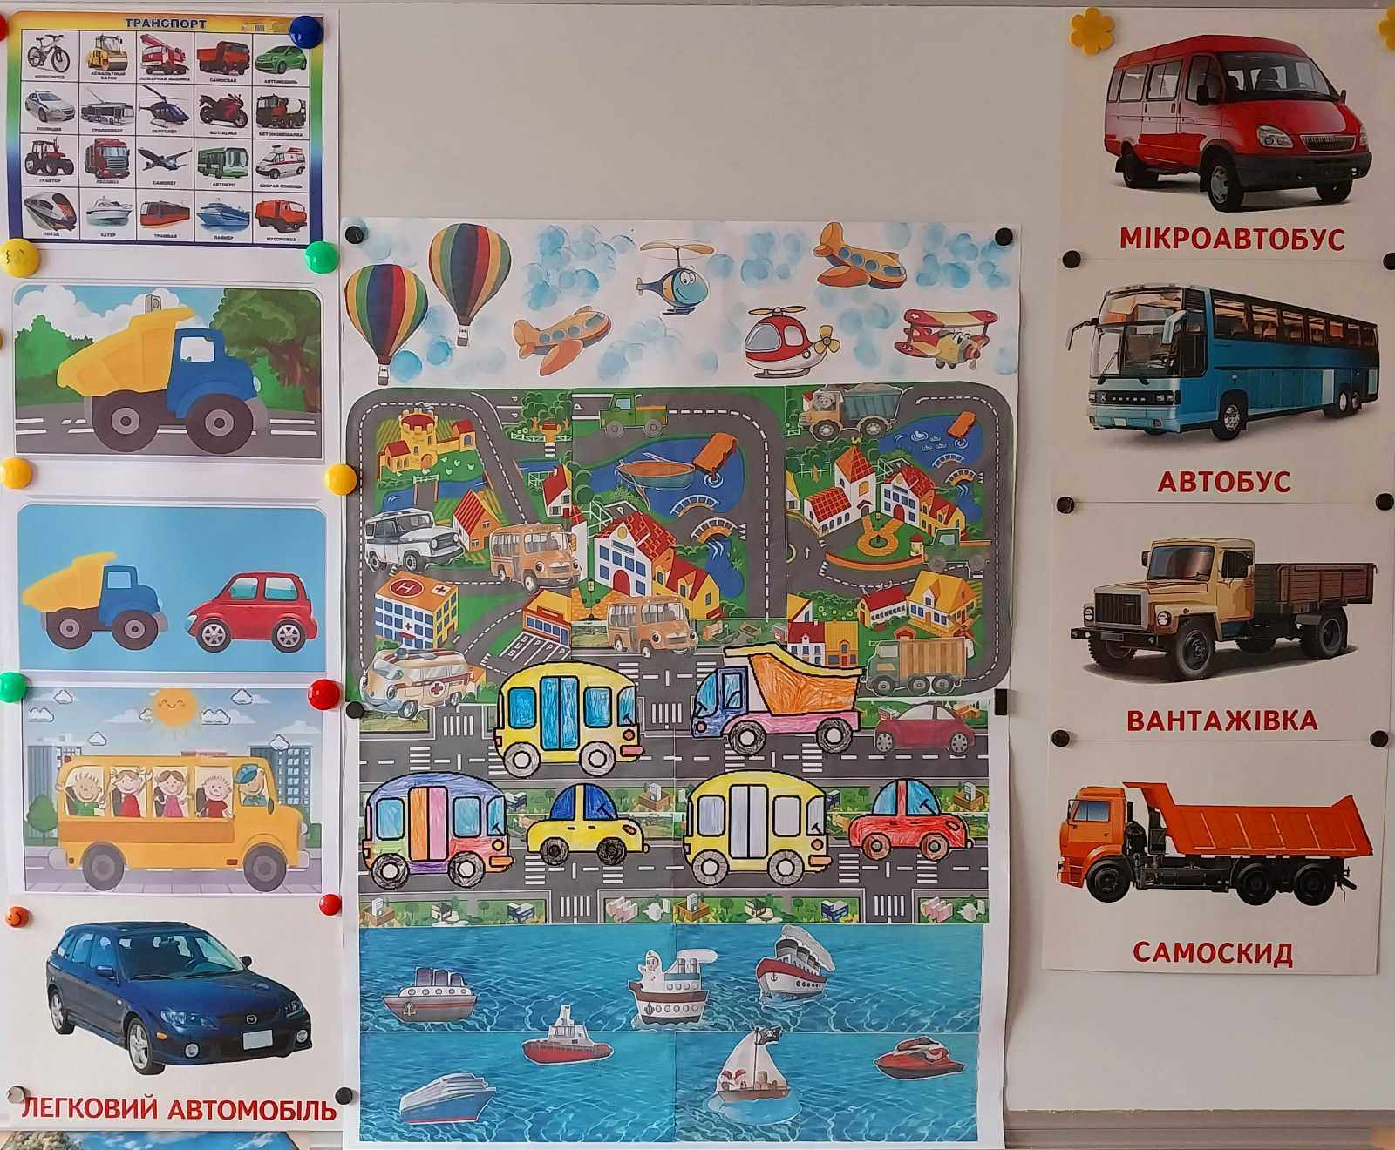

Slide 21
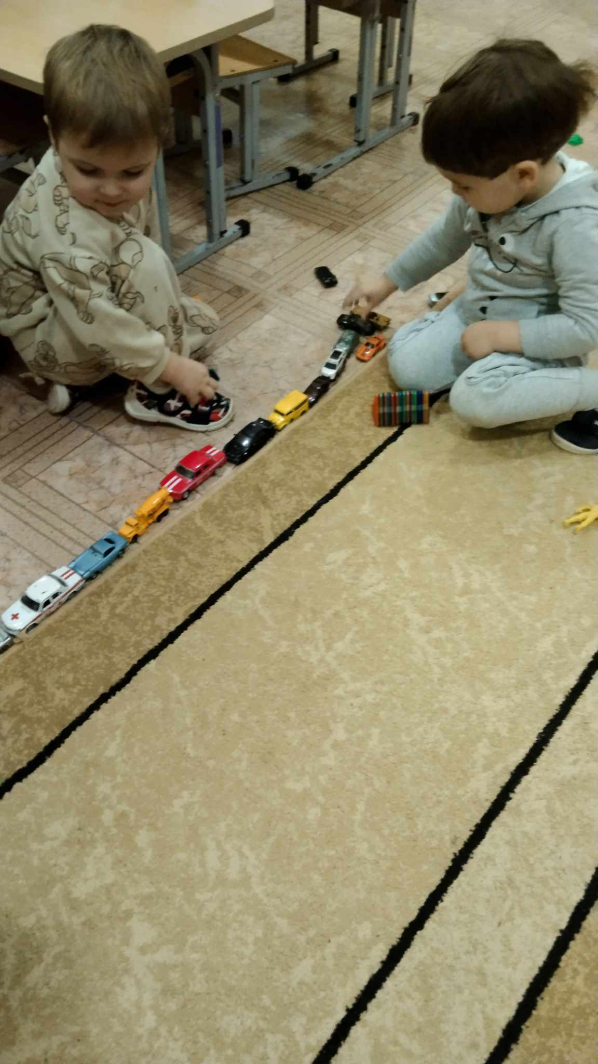
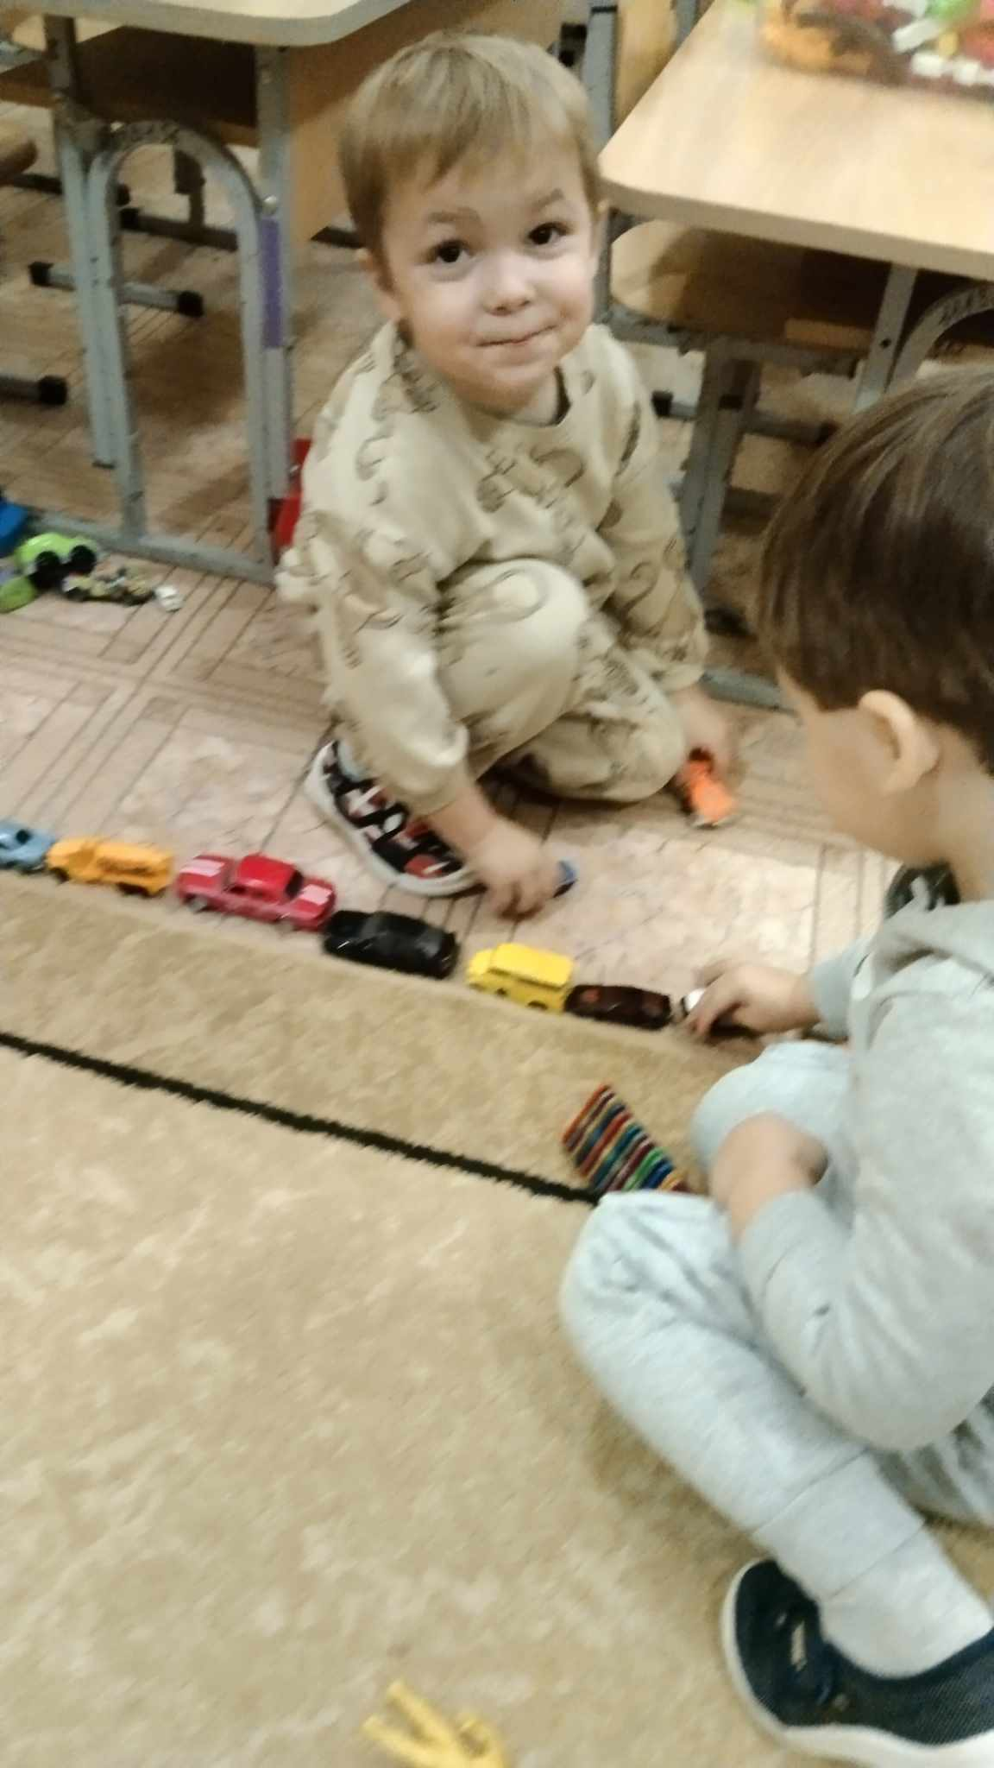
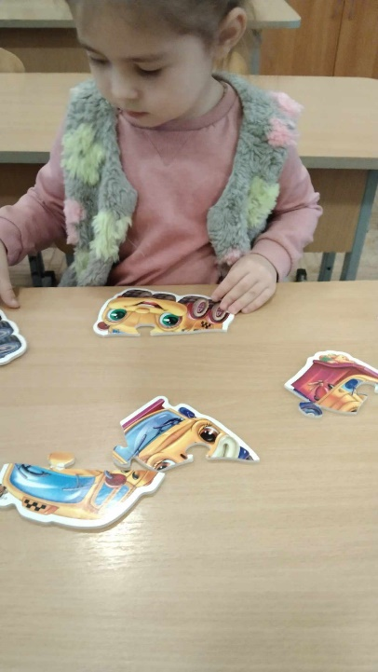
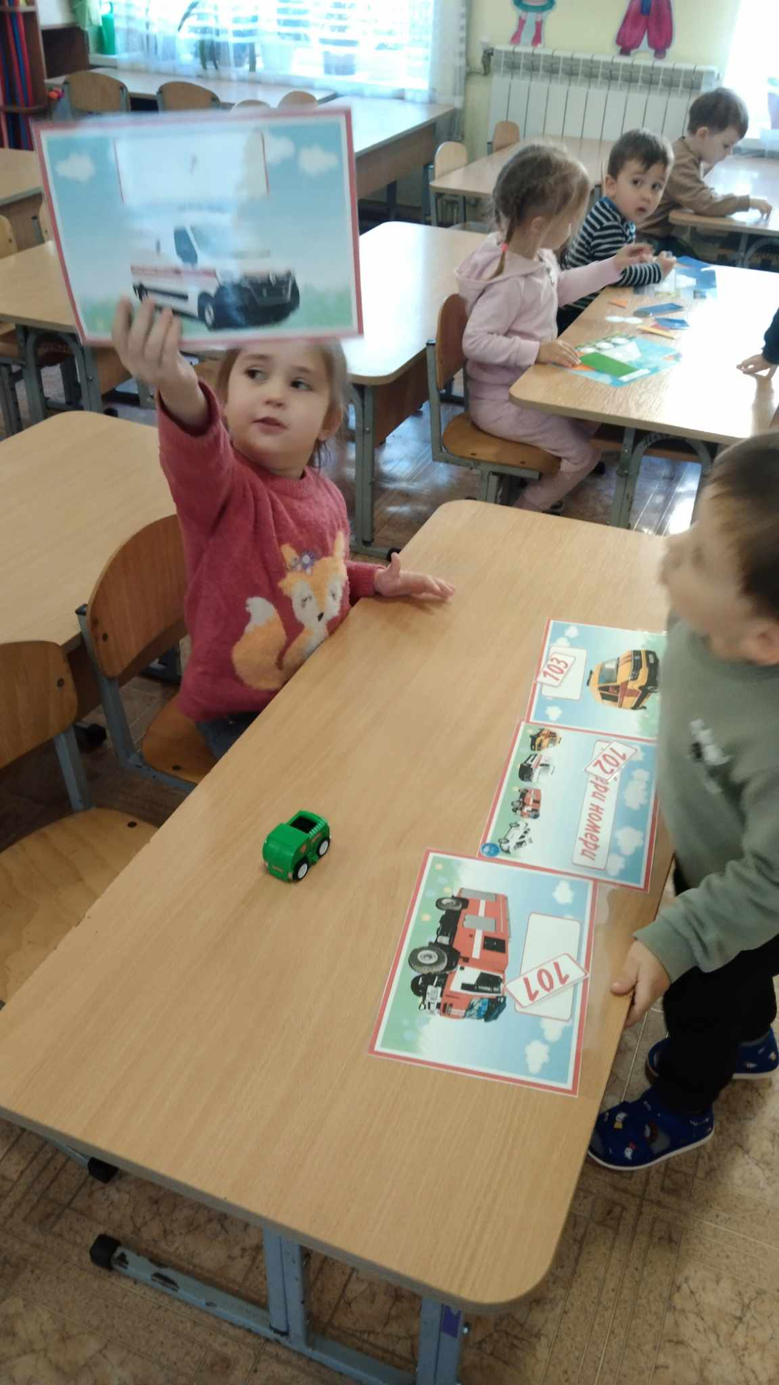
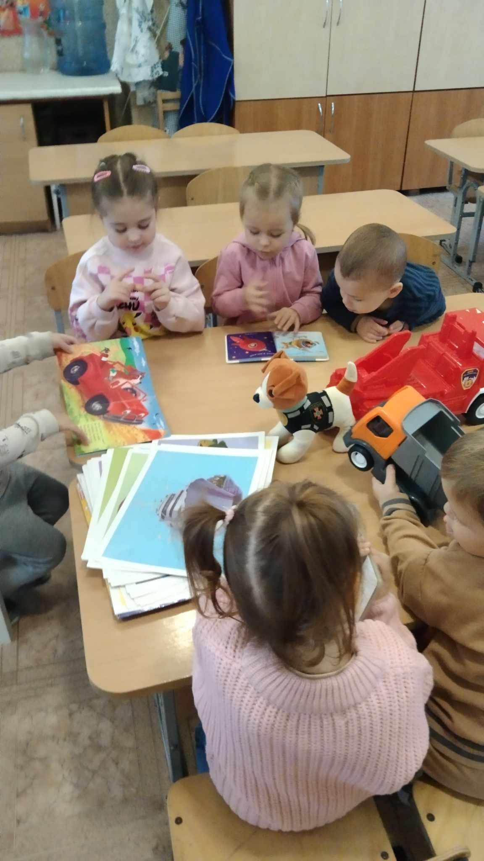
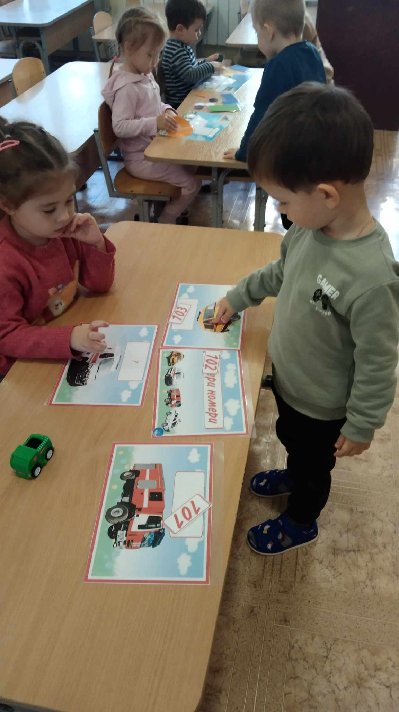
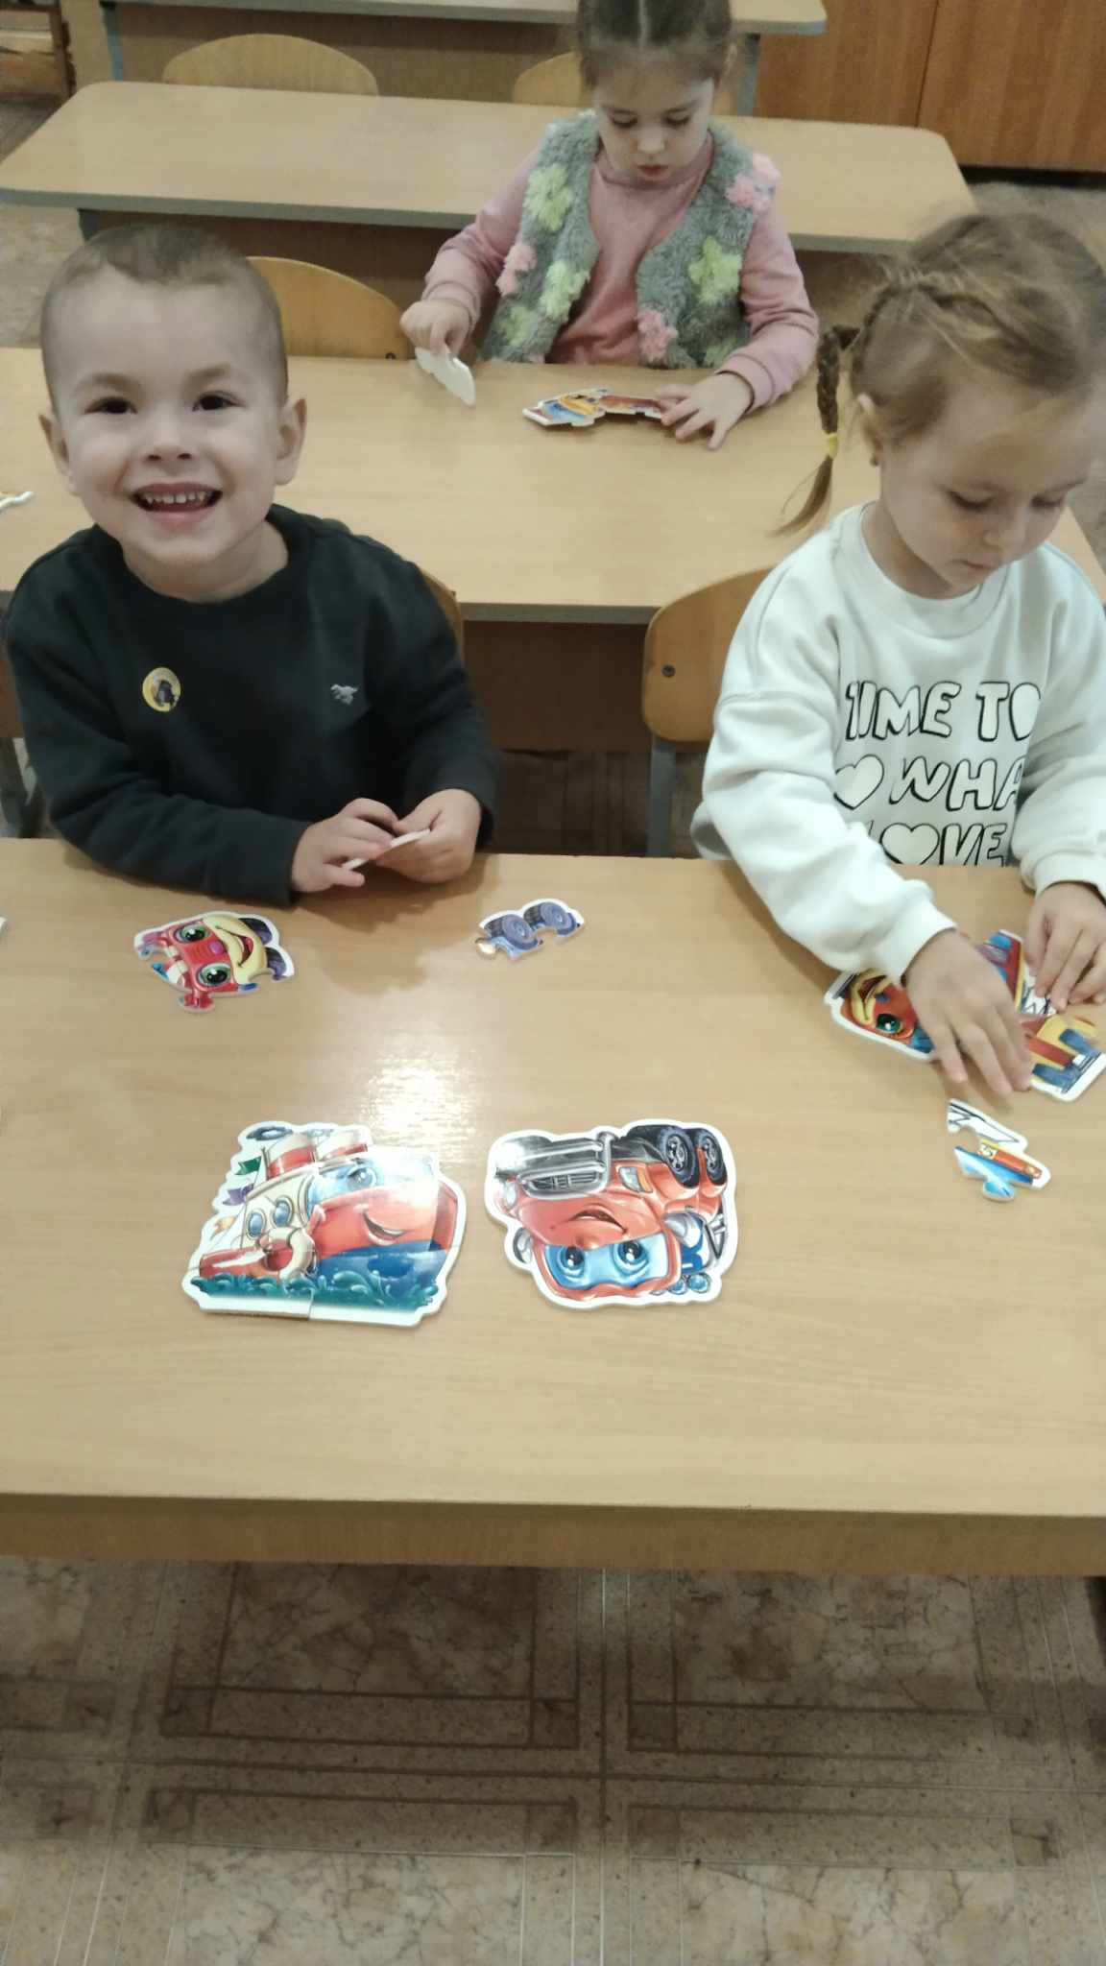
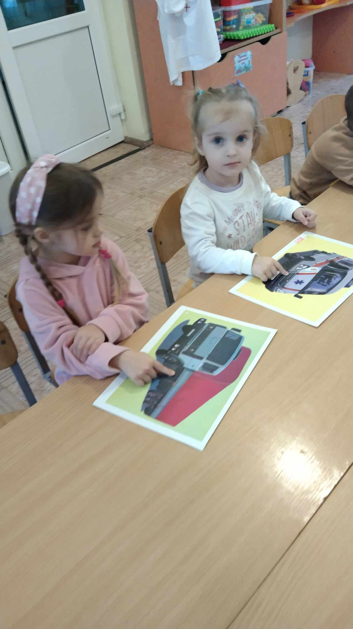

Slide 22
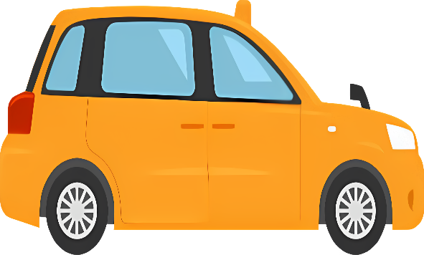
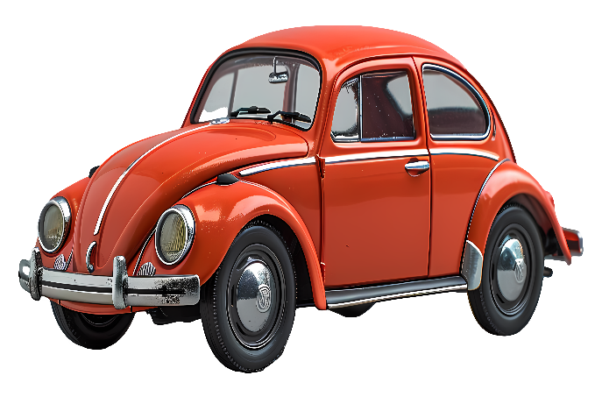
 |  | Вправа: «який буває транспорт?» Рухлива гра: «Пілоти» Мета: виховувати уважність,вчити діяти за сигналом, вдосконалювати навички бігу. Ранкова гімнастика «Водії». Вправа: «Який буває транспорт?» Проведення заняття. Конспект заняття з розвитку мовлення та малювання «Легковий автомобіль». Індивідуальна робота. Провести роботу з дітьми, які були відсутні на попередніх етапах. Допомога окремим дітям у використанні одержаних знань на практиці. Робота з батьками. Висловити подяку батькам за допомогу у підготовці й організації проведення даного проекту. Оформлення папок-пересувок під рубриками: «Дорожні знаки», «Дорожні пастки», «Грамотний пішохід».

Slide 23
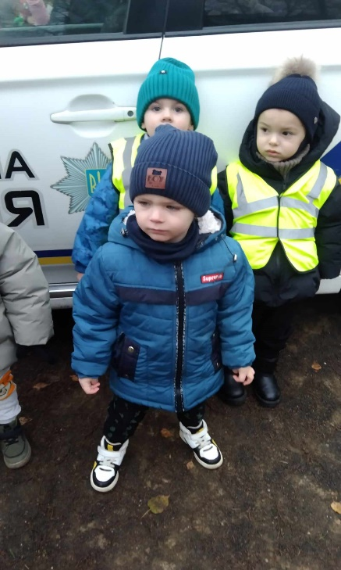
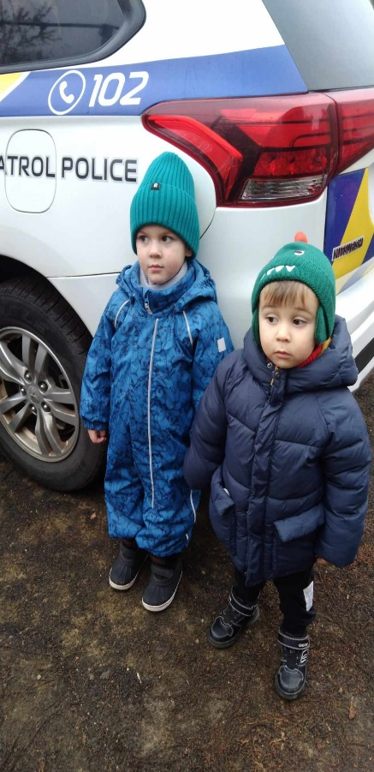

Slide 24
Висновки
Результативність проекту
В результаті реалізації проекту забезпечена ефективна організація діяльності групи та всіх учасників проекту
Розроблений план роботи з дітьми групи і їх батьками в рамках даного проекту успішно виконаний. Вихованці ознайомились з правилами дорожнього руху і поведінкою пішоходів на вулицях міста, навчились вирішувати проблемні ситуації, що виникають на проїжджій частині дороги, ознайомились з дорожніми знаками,навчились відрізнити легковий та вантажний транспорт, навчились вміти його класифікувати.
Нам вдалось розширити педагогічну грамотність батьків з питань навчання дітей безпечної поведінки на дорозі. Також у співпраці з педагогами підвищили рівень їх професійної компетентності з даної теми.

Slide 26
Особливе значення, виходячи з особливостей віку дітей, для проекту мала ігрова діяльність, де за допомогою моделювання, розподілу ролей, певних повноважень у дітей закріплені теоретичні знання щодо правил безпечної поведінки на дорозі та у транспорті.

Slide 27
Дякую за увагу!

